Slide 1
第三章 整個夏日之後-老化
2025.10.29 林建和

Slide 2
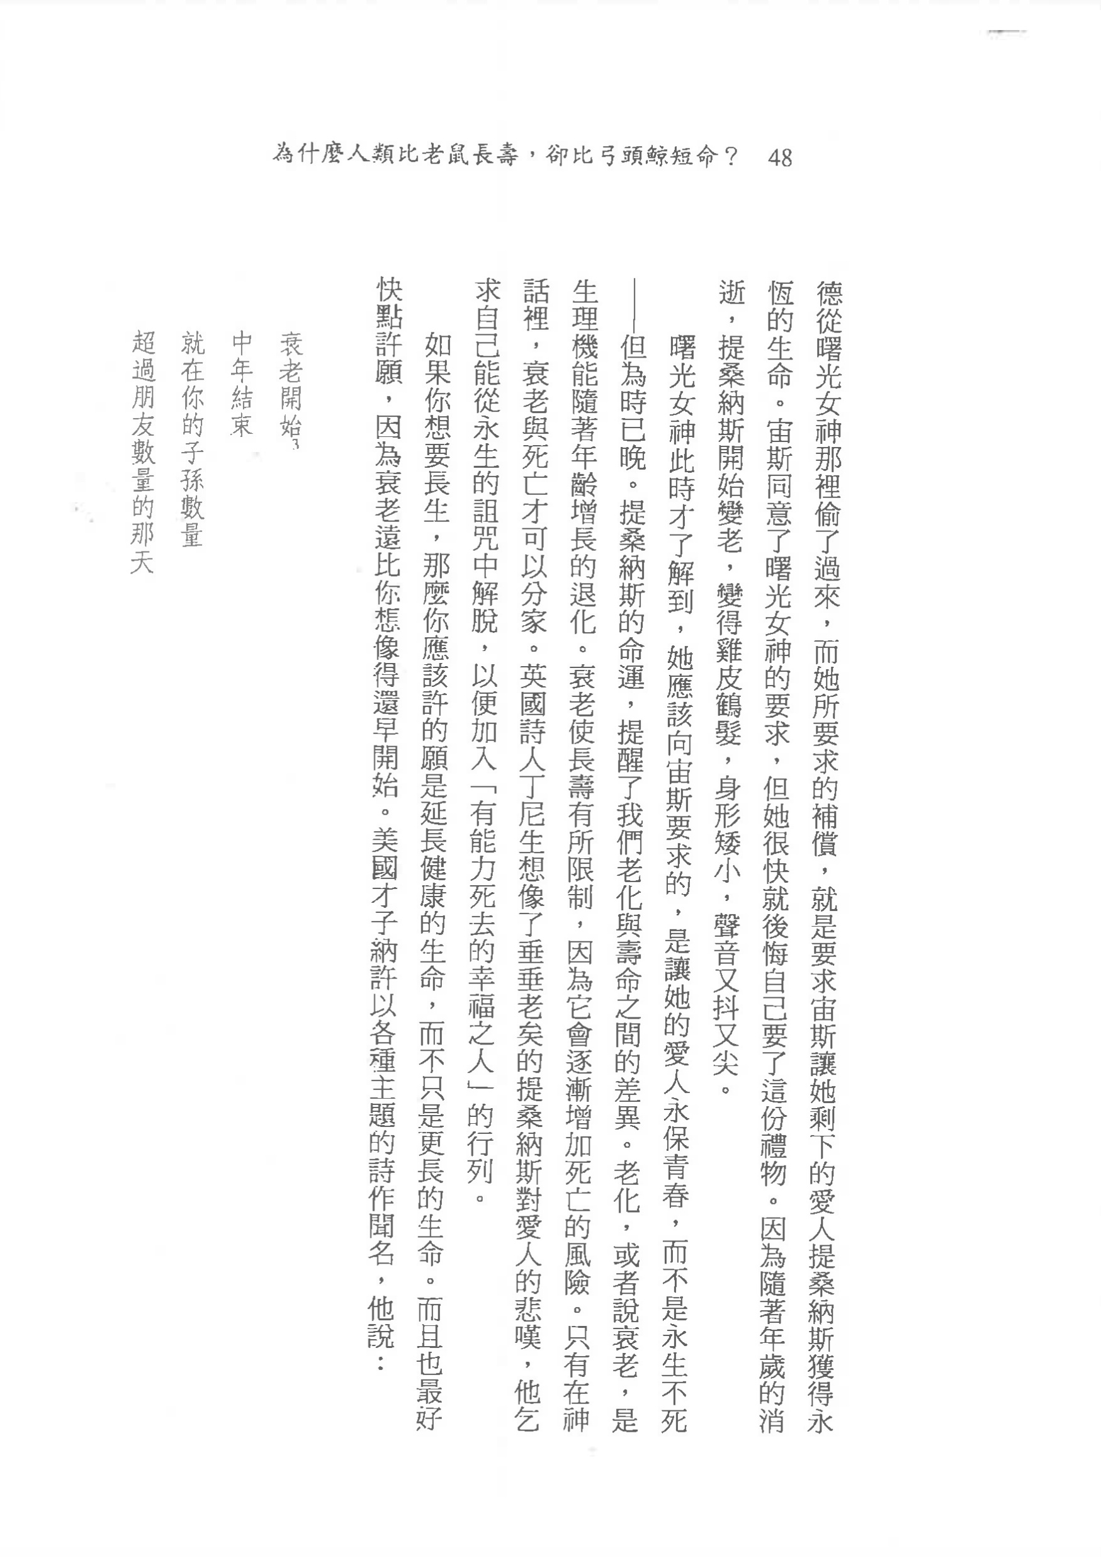
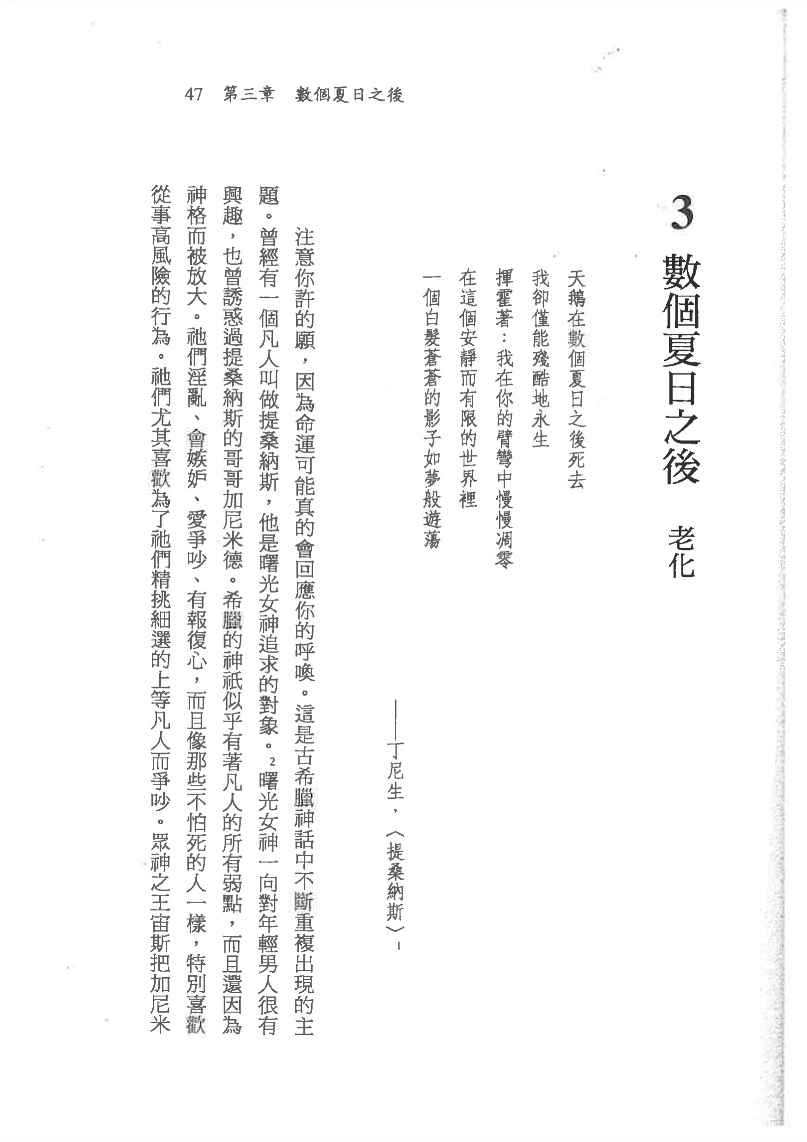

Slide 3
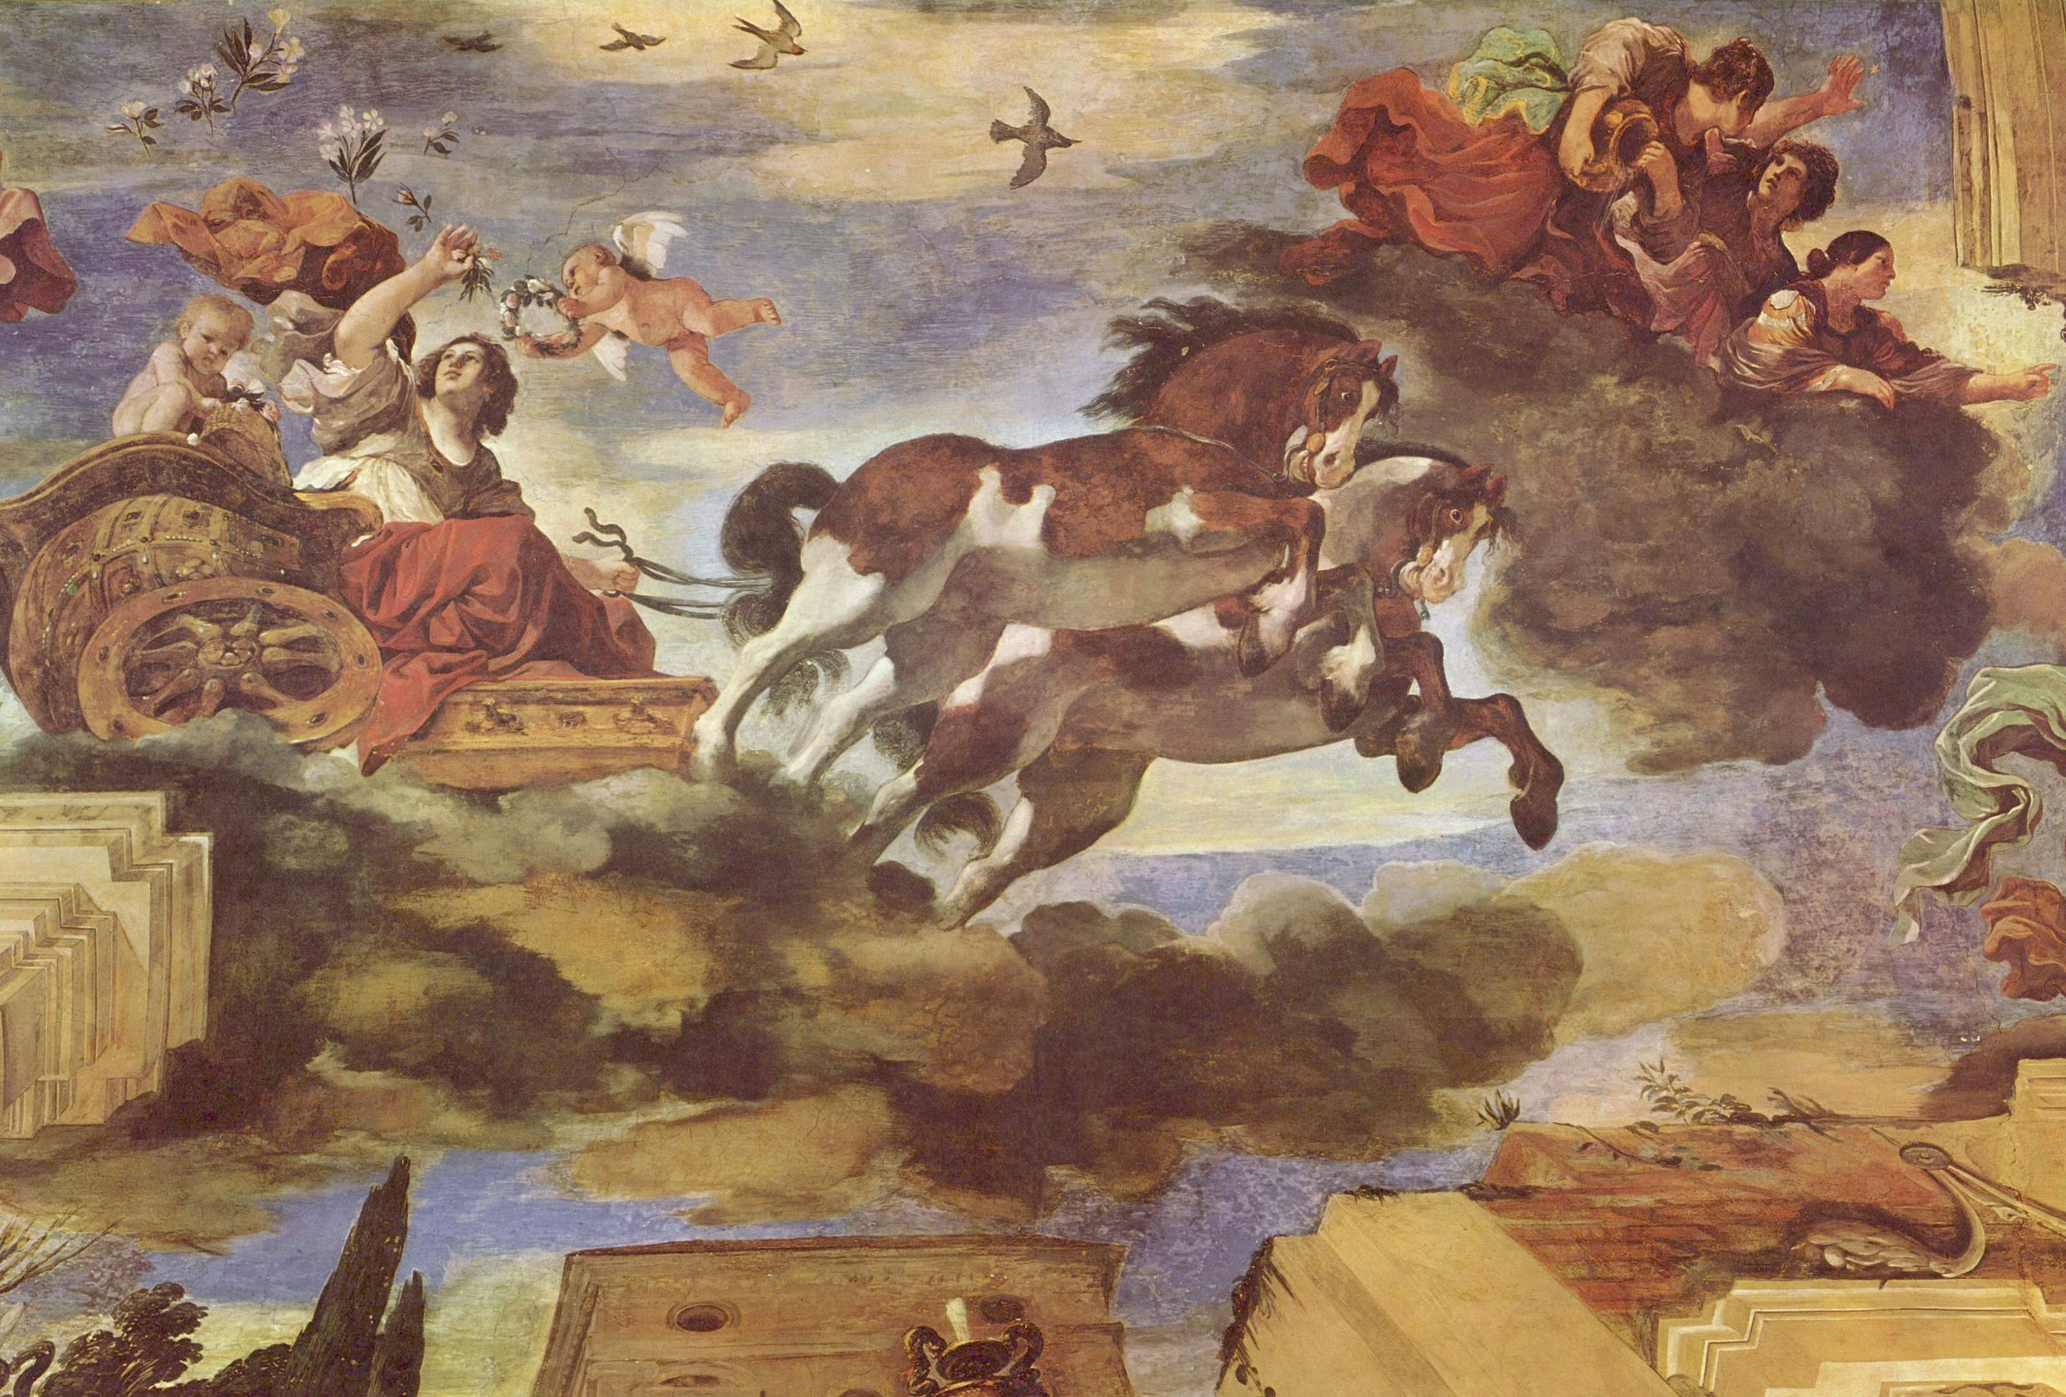
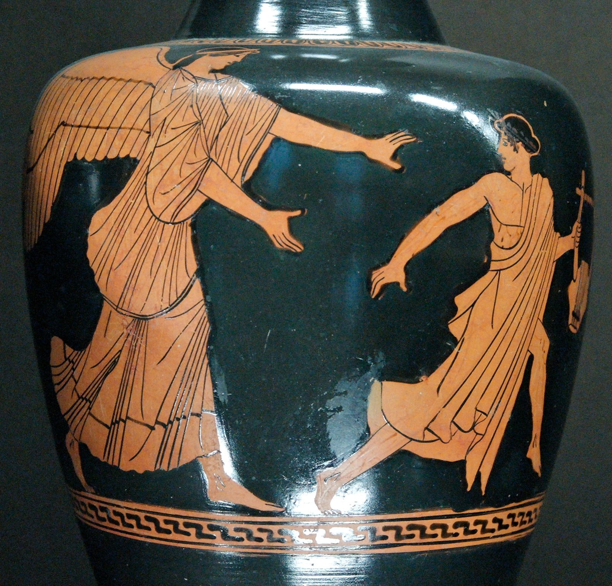
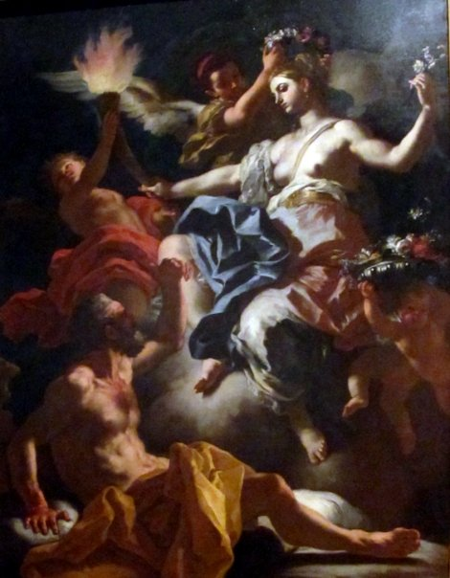
提托諾斯（Tithonus）
受到奧蘿拉（ Aurora）的寵愛，
遂成為其情人與重要伴侶，
被許以永遠不死，
但卻一直衰老，
最後變成蟬。
希臘神話 Eos 厄俄斯 / 羅馬神話 Aurora 奧蘿拉
圭爾奇諾於1621-23年作的天花板壁畫
Eos 厄俄斯是一位美麗的女神，每天早晨飛向天空，
向大地宣布黎明的來臨。
不過大多數時間她都還是被稱為黎明女神，
因為Eos的希臘文就是黑夜轉為白天的那第一道光芒。
作為指物名詞時，厄俄斯的意思是極光。
她有兩個兄弟姐妹，
一個弟弟（太陽）和
一個妹妹（月球）。
奧蘿拉（ Aurora）與
提托諾斯（Tithonus） 1704年 Francesco Solimena
永保青春 VS 永生不死

Slide 4
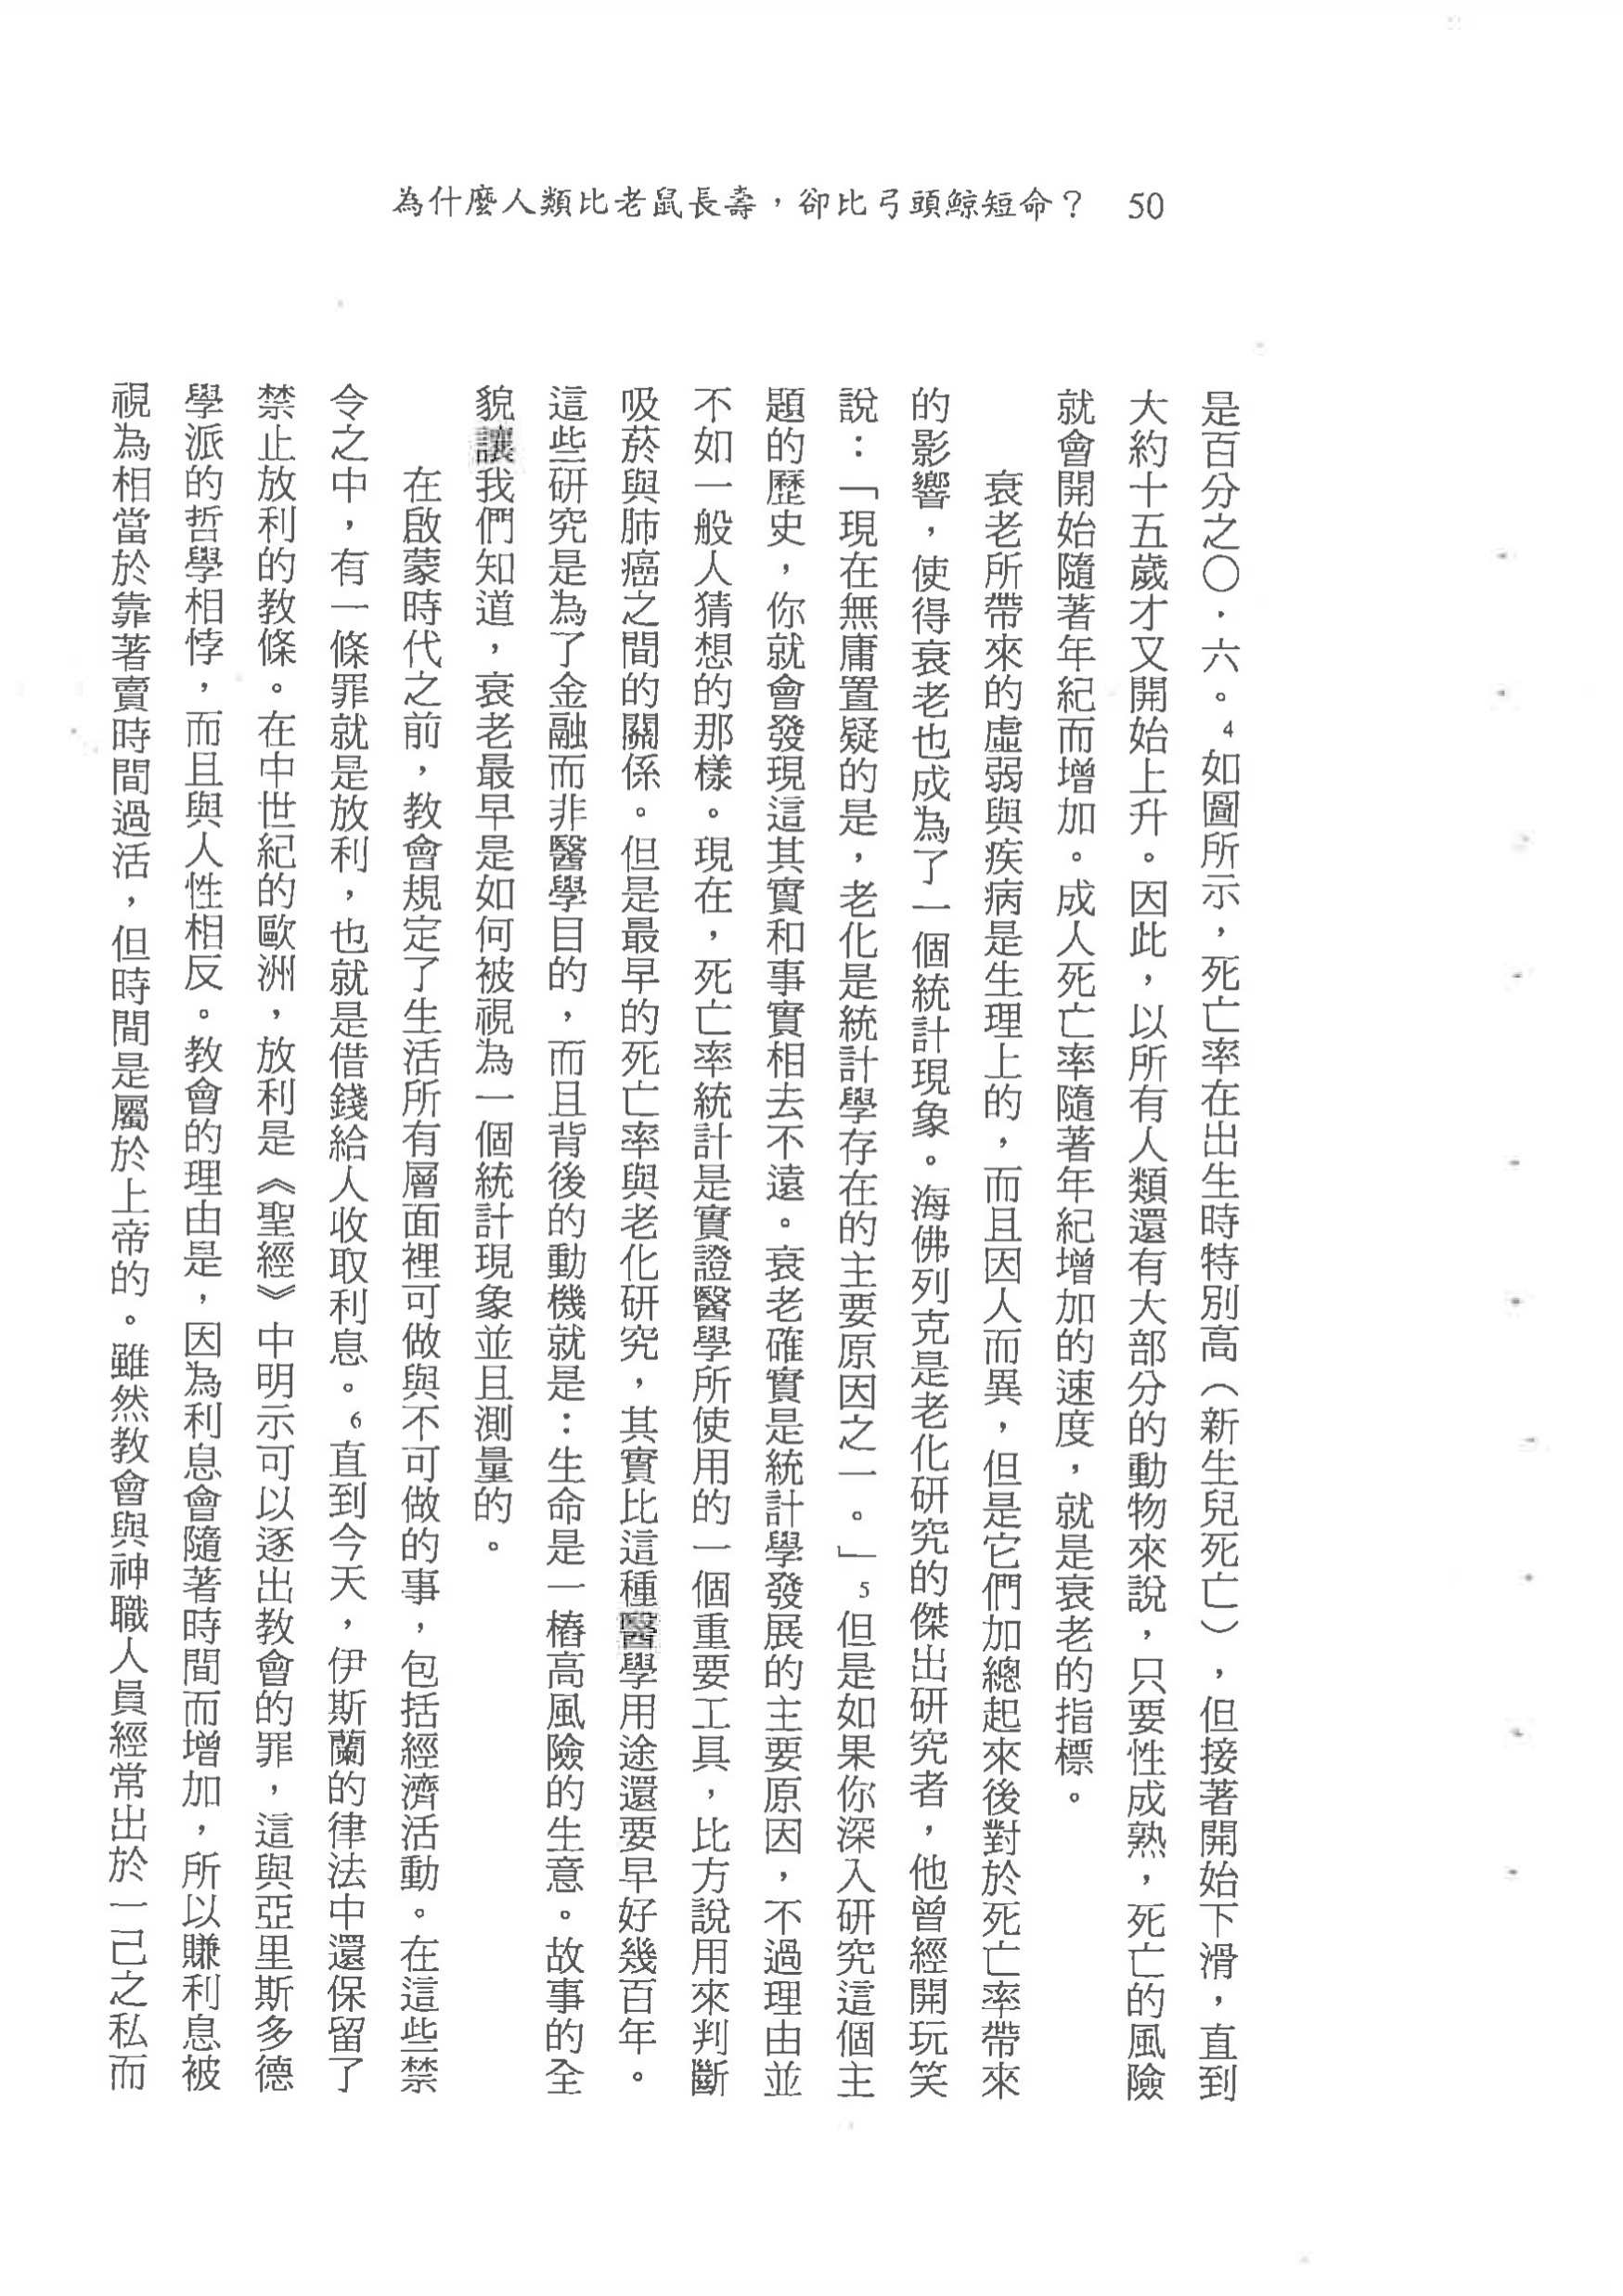
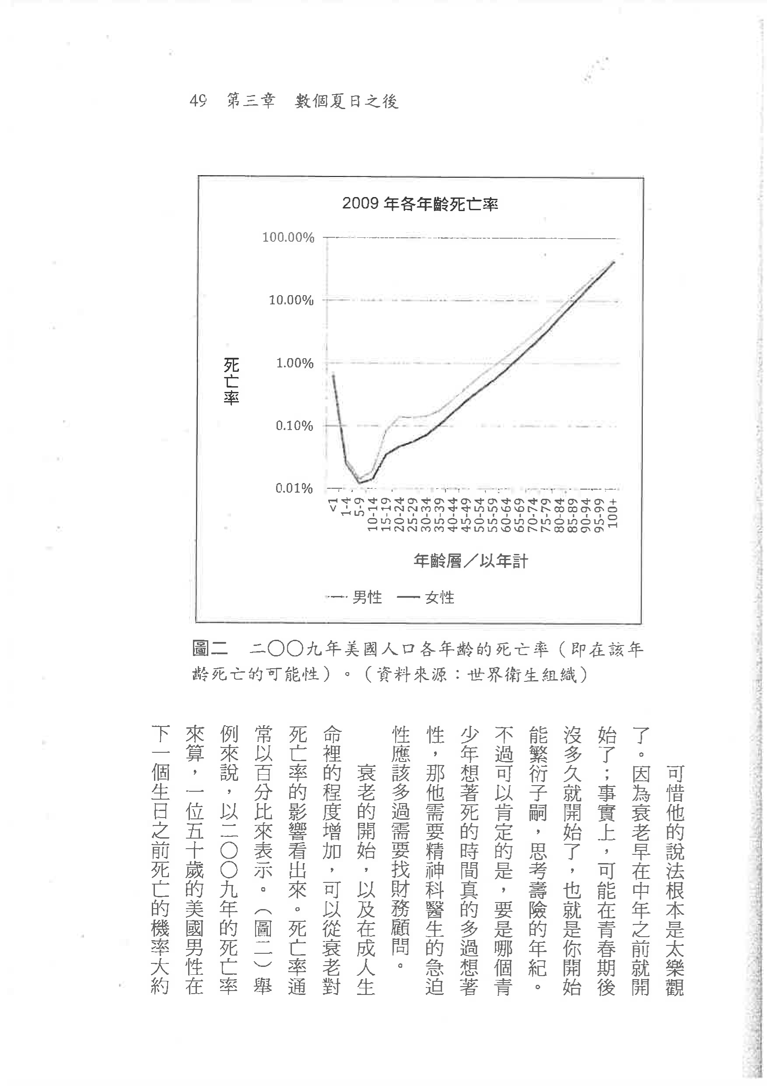

Slide 5
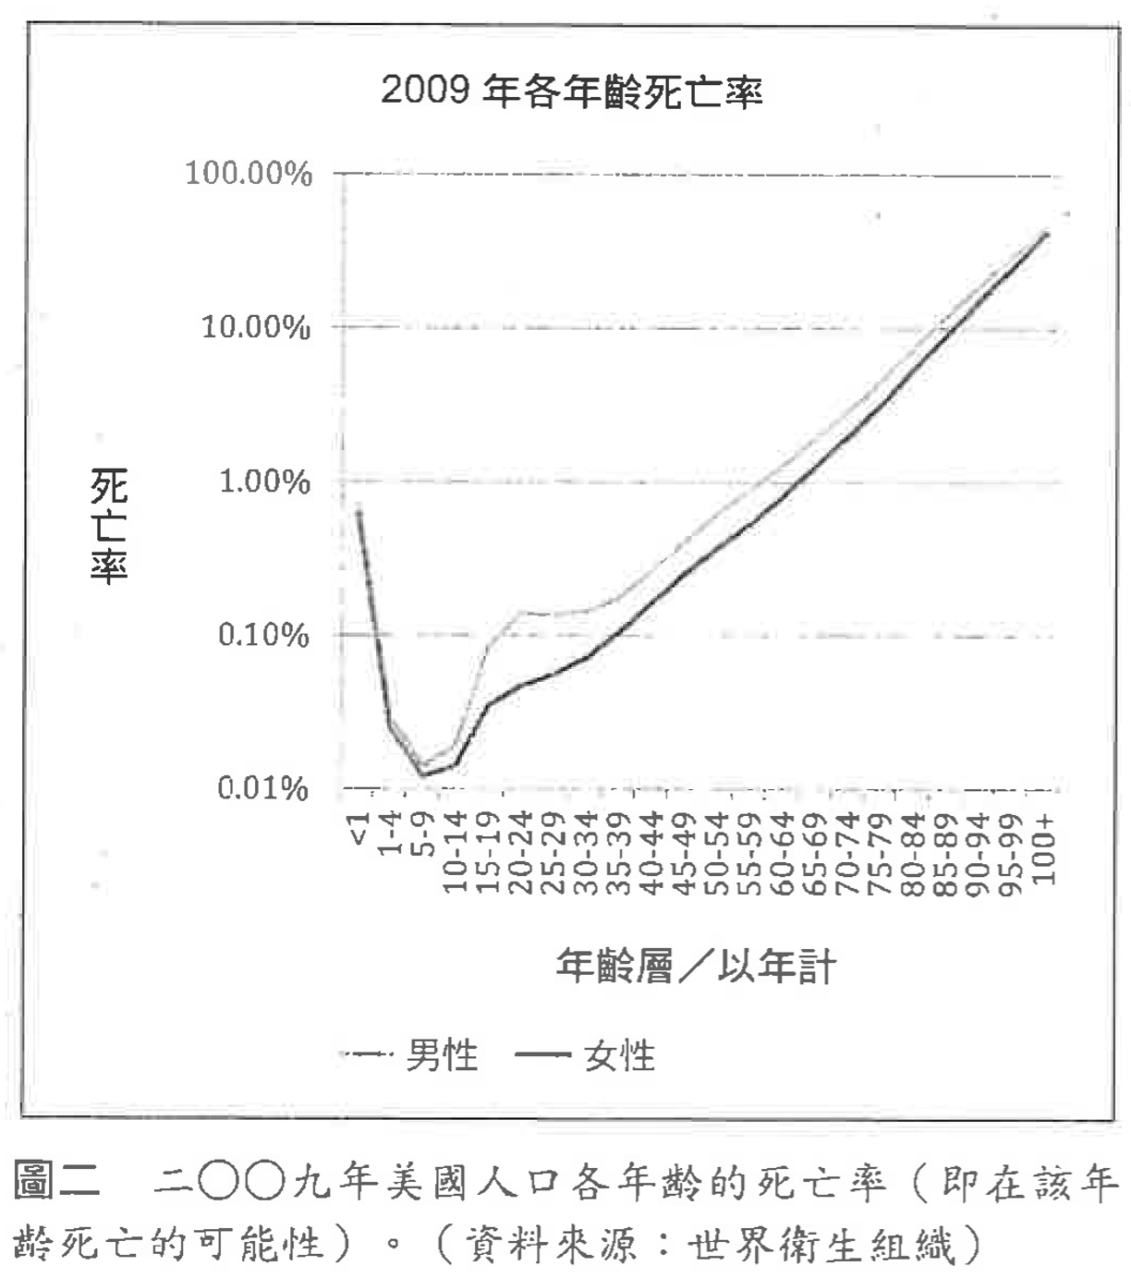
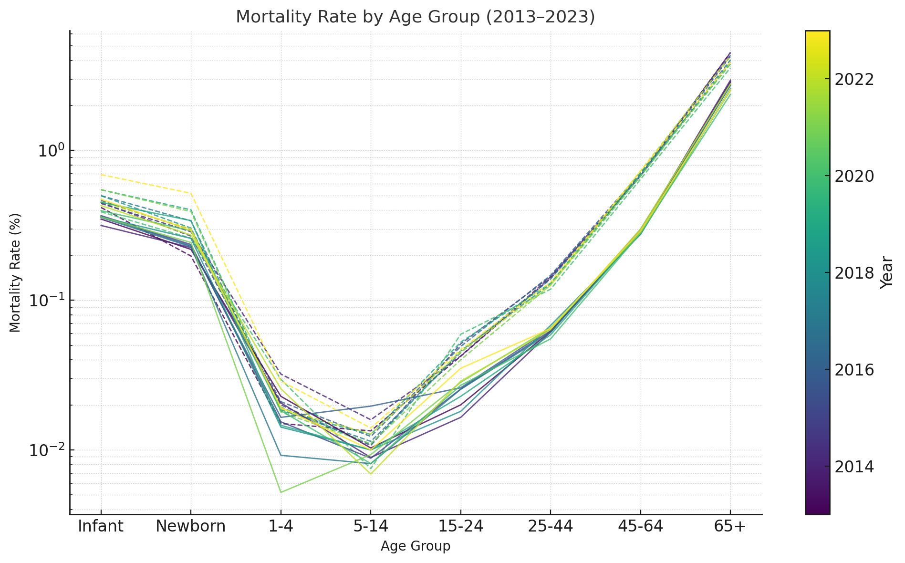
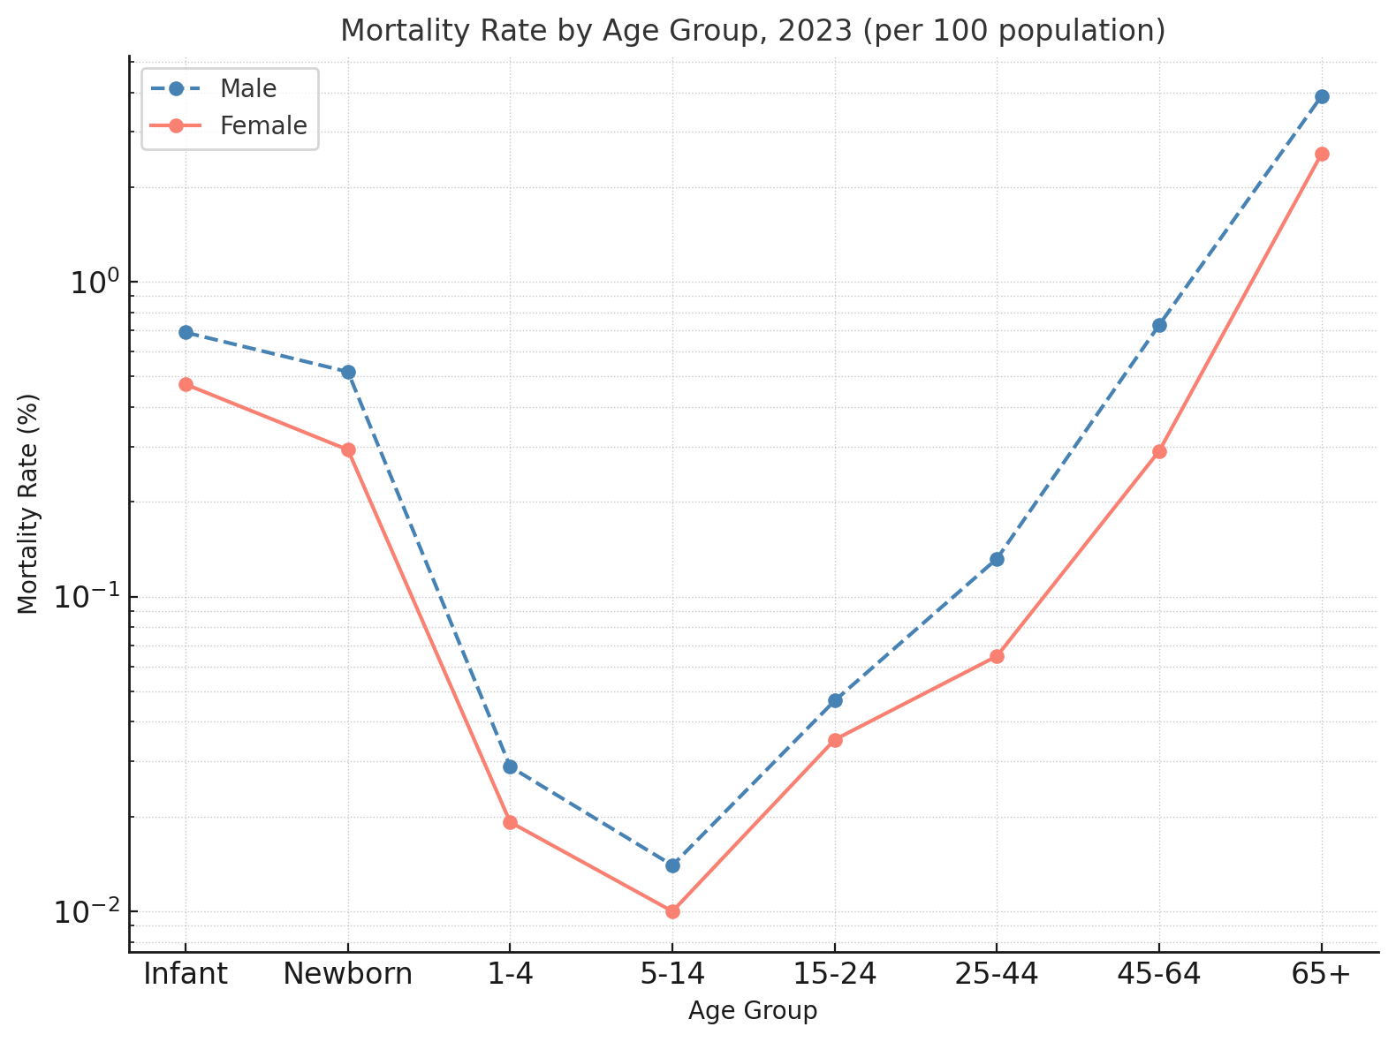
死亡率—各年齡別-年 依 期間, 項目 與 性別 （最近更新日：2025-08-29， 單位：人/十萬人）
 | 嬰兒(0歲)—總數 |  | 嬰兒(0歲)—新生兒(0-4週) |  | 1-4歲 |  | 5-14歲 |  | 15-24歲 |  | 25-44歲 |  | 45-64歲 |  | 65歲以上
 | 男 | 女 | 男 | 女 | 男 | 女 | 男 | 女 | 男 | 女 | 男 | 女 | 男 | 女 | 男 | 女
2013 | 416.4 | 348.3 | 197.3 | 218.4 | 15 | 22.8 | 13.4 | 10.3 | 42.2 | 20 | 140.3 | 62 | 676 | 283.4 | 4,504.00 | 2,877.60
2014 | 442.8 | 315.7 | 286.8 | 224.7 | 32.1 | 20.6 | 15.9 | 8.9 | 42.4 | 16.5 | 143.4 | 61.3 | 679.6 | 289.4 | 4,524.00 | 2,953.40
2015 | 450.3 | 367.3 | 268.0 | 235.3 | 20 | 15.4 | 10.7 | 8.8 | 51.1 | 25.5 | 143.9 | 62.5 | 687.1 | 293.1 | 4,269.20 | 2,827.10
2016 | 464.3 | 363.9 | 294.4 | 230.5 | 21 | 16.5 | 12.3 | 19.6 | 49.1 | 26 | 146.7 | 64.5 | 708.8 | 278.7 | 4,326.00 | 2,752.10
2017 | 499.1 | 357.3 | 338.9 | 227.4 | 18.6 | 9.2 | 11.4 | 8.1 | 44.7 | 25.4 | 138.6 | 61 | 675.6 | 298.4 | 4,033.00 | 2,719.60
2018 | 498.8 | 359.5 | 303.3 | 258.8 | 19.3 | 14.2 | 10.9 | 10 | 45.8 | 18.1 | 128.8 | 67.9 | 677.7 | 275.3 | 3,908.70 | 2,586.20
2019 | 546.9 | 451.2 | 401.6 | 340.2 | 18.2 | 14.6 | 12.7 | 10 | 52.4 | 22.8 | 130.2 | 58.8 | 701.5 | 286.5 | 3,788.30 | 2,530.80
2020 | 389.4 | 396.2 | 259.6 | 291.1 | 29.6 | 18.3 | 7.5 | 8.1 | 59.2 | 27 | 118.5 | 55.2 | 643.6 | 281.4 | 3,572.60 | 2,371.10
2021 | 547.1 | 360.3 | 390.8 | 243.0 | 17.9 | 5.2 | 11 | 9.3 | 40 | 28.3 | 126.4 | 65.5 | 675 | 283.1 | 3,812.50 | 2,543.50
2022 | 454.2 | 428.6 | 299.8 | 272.8 | 18.8 | 25.6 | 12.8 | 6.9 | 45.2 | 28.8 | 125.7 | 63.8 | 730.7 | 298.3 | 4,277.10 | 2,788.20
2023 | 690.4 | 472.6 | 517.8 | 292.6 | 28.8 | 19.2 | 14 | 10 | 46.7 | 35.1 | 132 | 64.7 | 729.8 | 290.3 | 3,891.00 | 2,550.10
資料來源： 新北市政府
https://oas.bas.ntpc.gov.tw/BAS/pxweb/Dialog/Saveshow.asp

Slide 6
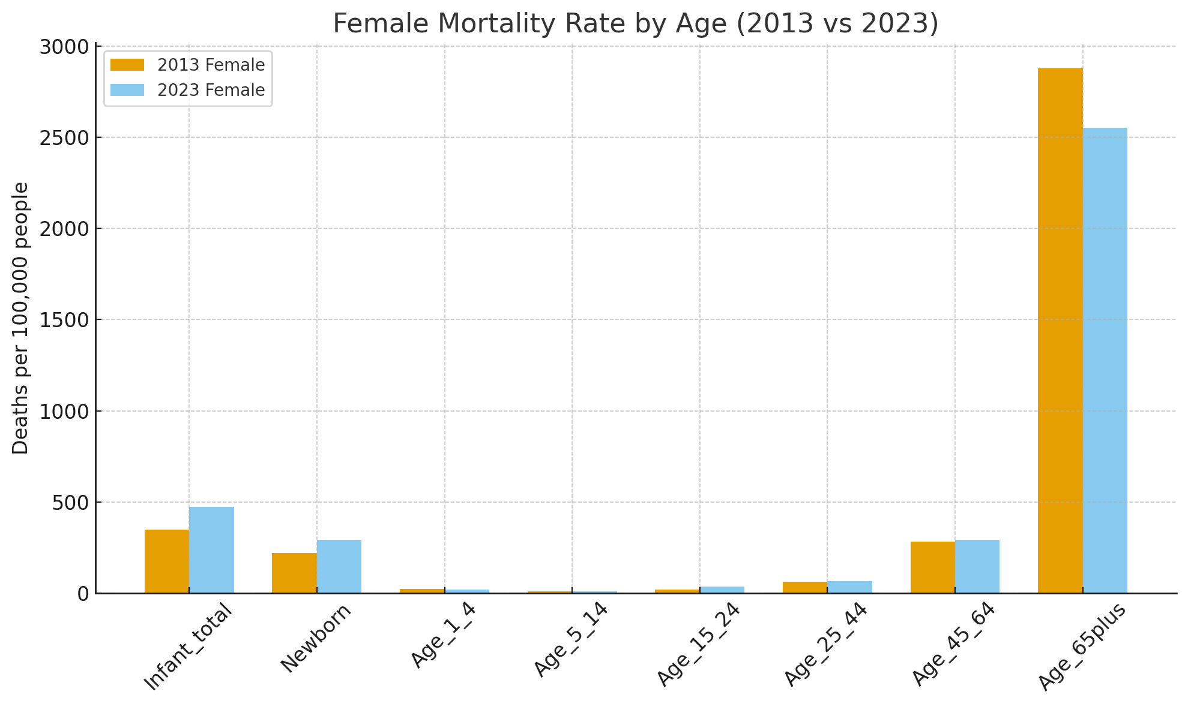
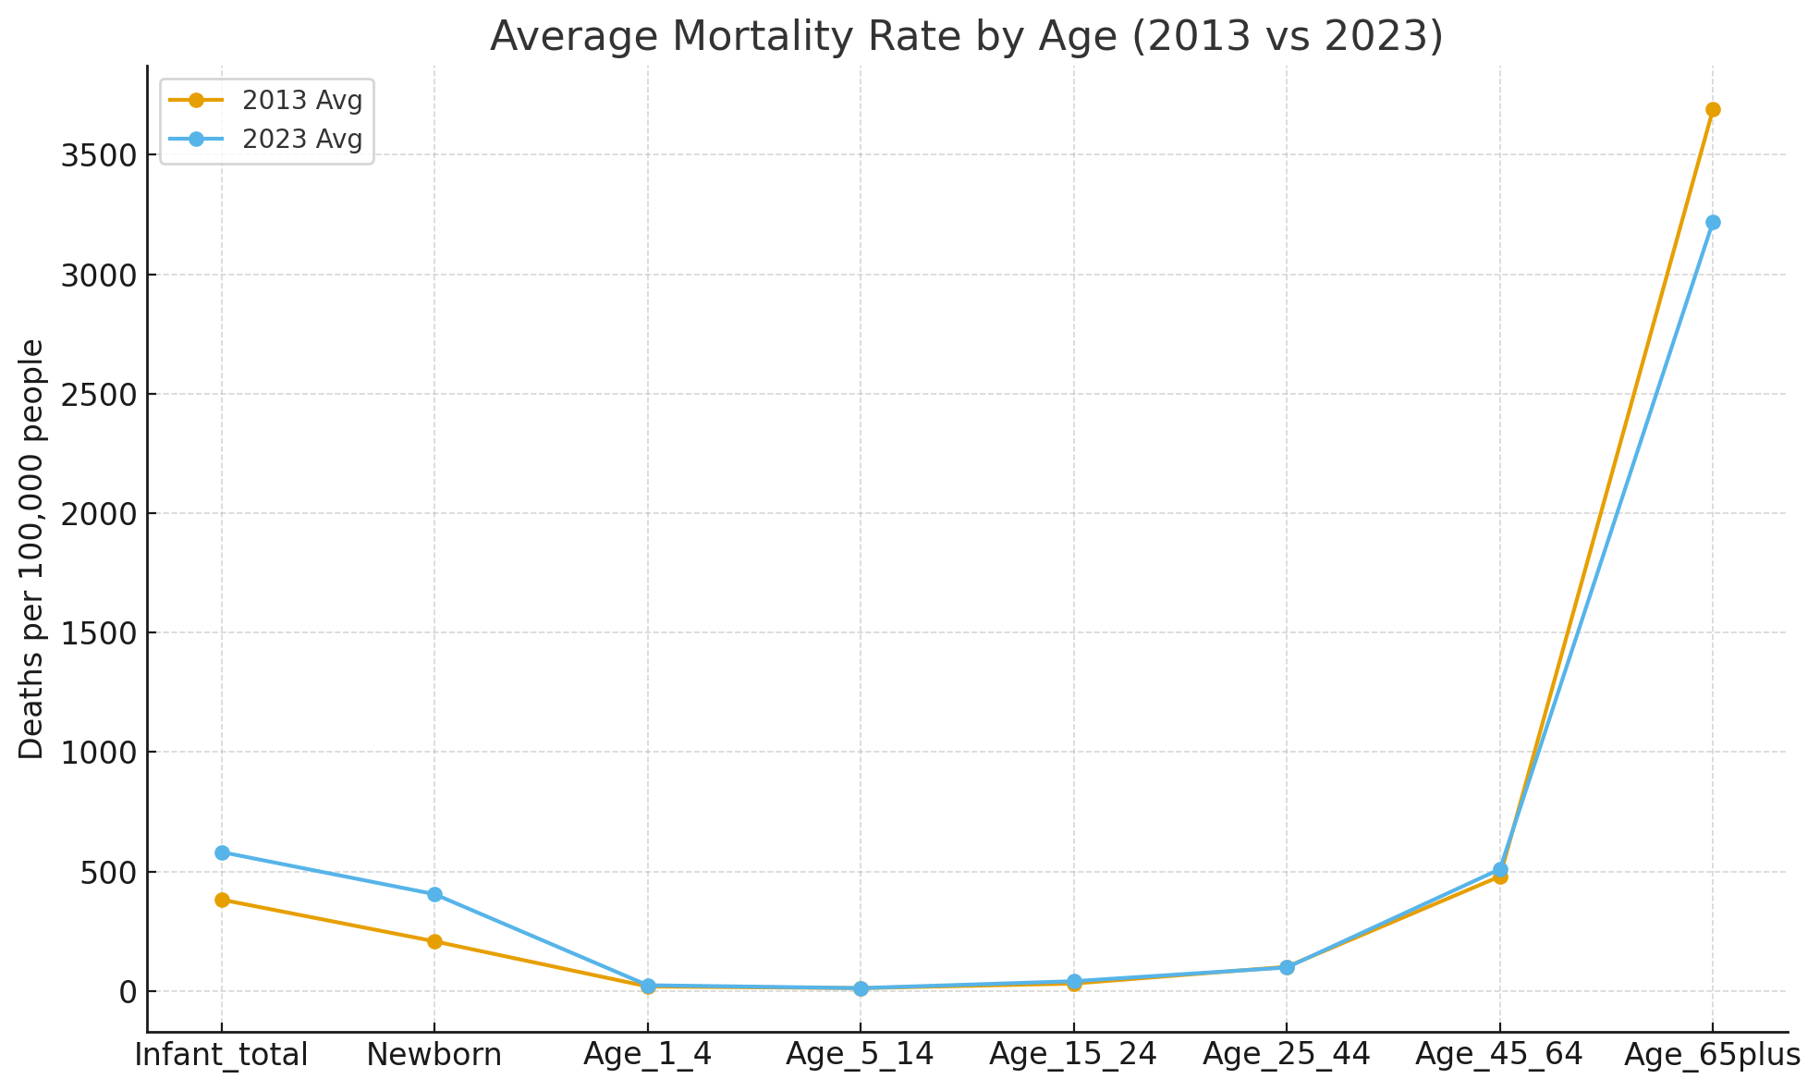
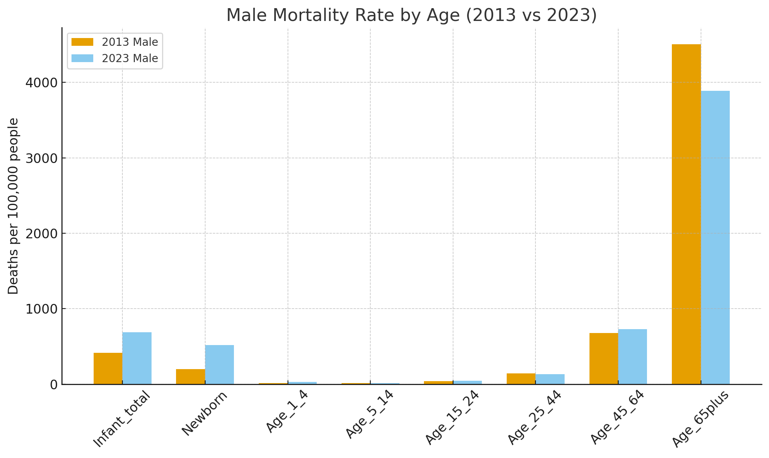
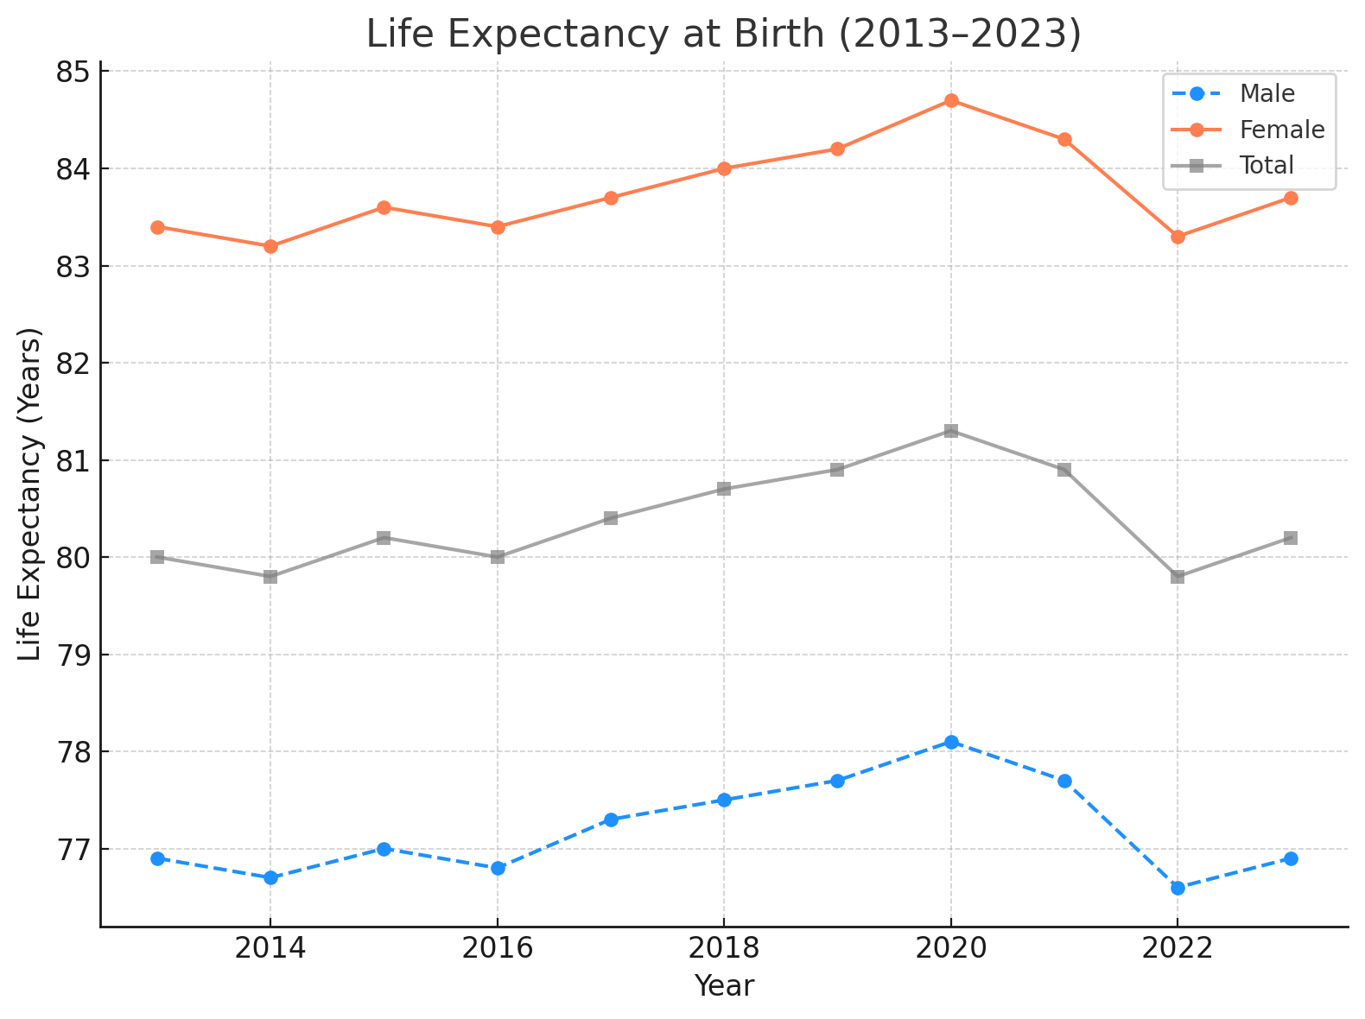
初生與嬰兒死亡率, 是增加的。
但是, 最終壽命， 這10年，
幾乎沒有變化。（80.0 ~ 80.2）
（2020 年，81.3）

Slide 7

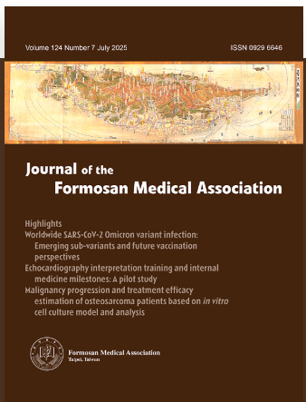
老化與壽命的差異
Journal of the Formosan Medical Association 123 (2024) S234–S241
Journal of the Formosan Medical Association
Volume 123, Supplement 3, November 2024, Pages S234-S241
Estimating Taiwan’s QALY league table for catastrophic illnesses:
Providing real-world evidence to integrate prevention with treatment for resources allocation
how much money is spent per quality-adjusted life year (QALY) or life year (LY) on treating a catastrophic illness under a lifetime horizon.
how many QALYs/LYs and lifetime medical costs (LMC) could be potentially saved by prevention.
Background/purpose
Curative technologies improve patient's survival and/or quality of life but increase financial burdens. Effective prevention benefits all three. We summarize estimation methods and provide examples of how much money is spent per quality-adjusted life year (QALY) or life year (LY) on treating a catastrophic illness under a lifetime horizon and how many QALYs/LYs and lifetime medical costs (LMC) could be potentially saved by prevention.
Result：
The lifetime cost-effectiveness ratios of ventilator-dependent comatose patients, dialysis, spinal cord injury,
major trauma, and cancers were US$ 96,800, 16,200–20,000, 5500–5,900, 3400–3,600, and 2900–11,900 per QALY or LY, respectively. The successful prevention of lung, liver, oral, esophagus, stomach, nasopharynx, or ovary cancer would potentially save US$ 28,000–97,000 and > 10 QALYs; whereas those for end-stage kidney disease, stroke, spinal injury, or major trauma would be US$ 55,000–300,000 and 10–14 QALYs. Loss-of-QALE and loss-of-LE were less confounded indicators for comparing the lifetime health benefits of different technologies estimated from real-world data.

Slide 8
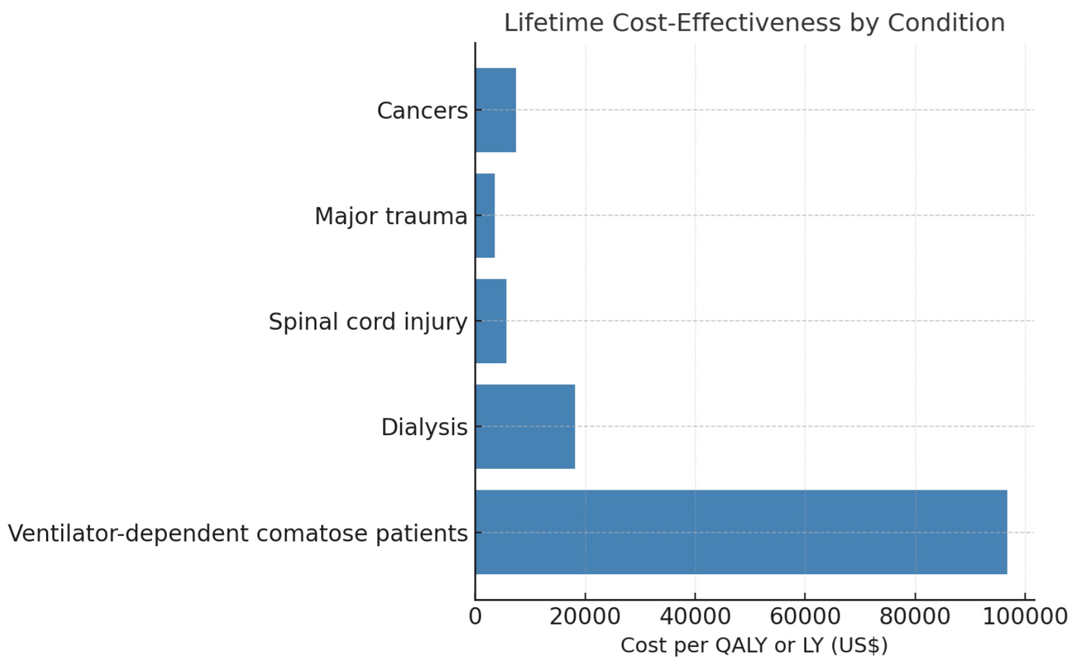
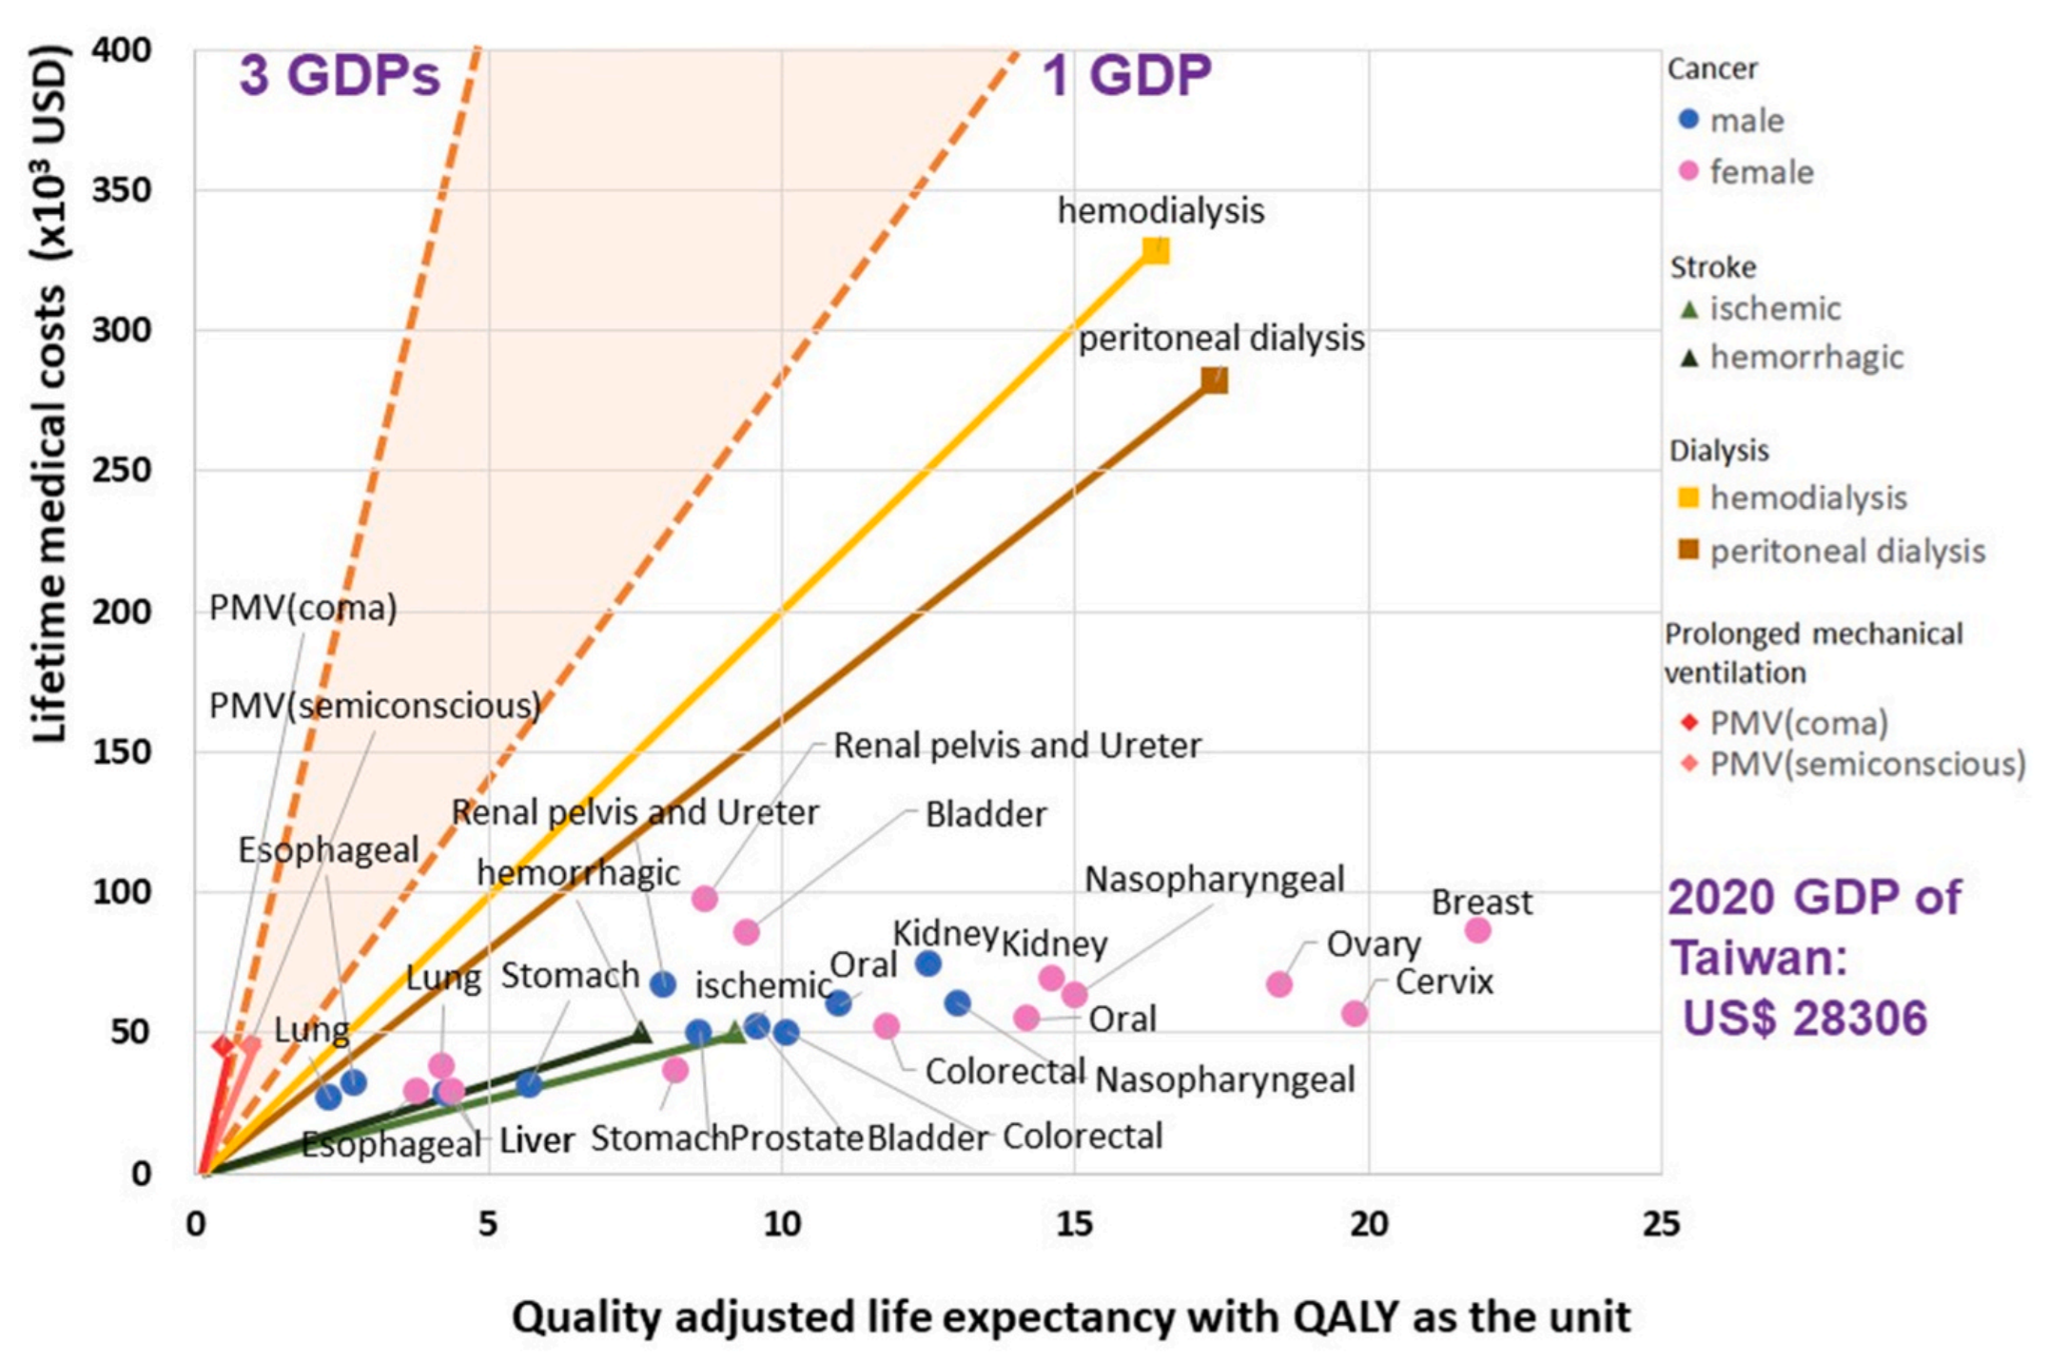
分析5種嚴重疾病或狀況，每多延續一年（ QALY/LY* 增加1 年）
所需的美金成本：
呼吸器維生（ventilator-dependent comatose patients）： 96,800
洗腎患者（dialysis）： 16,200 至 20,000
脊髓損傷患者（spinal cord injury）： 5,500 至 5,900
重大創傷患者（major trauma）： 3,400 至 3,600
癌症患者（cancers）： 2,900 至 11,900
*QALY（品質調整生命年, Quality-Adjusted Life Year）
*LY（生命年, Life Year）
成功預防以下 7 個 癌症： 肺癌（lung）、
肝癌（liver）、
口腔癌（oral）、
食道癌（esophagus）、
胃癌（stomach）、
鼻咽癌（nasopharynx） 或
卵巢癌（ovary），
可以省下約 28k 到 97k 美元的終生成本（經濟效益），
同時壽命增加超過 10 年。
對於末期腎病、中風、脊髓損傷或重大創傷等疾病，
需要花費 55k 至 300k 美元，
壽命得以延長約 10–14 年。

Slide 9
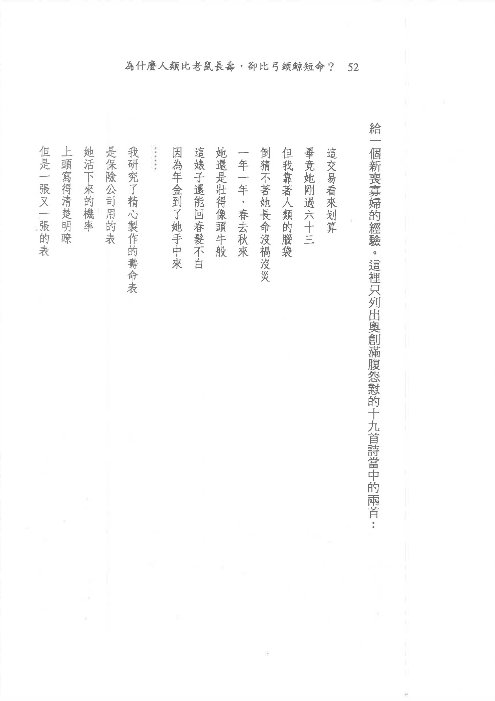
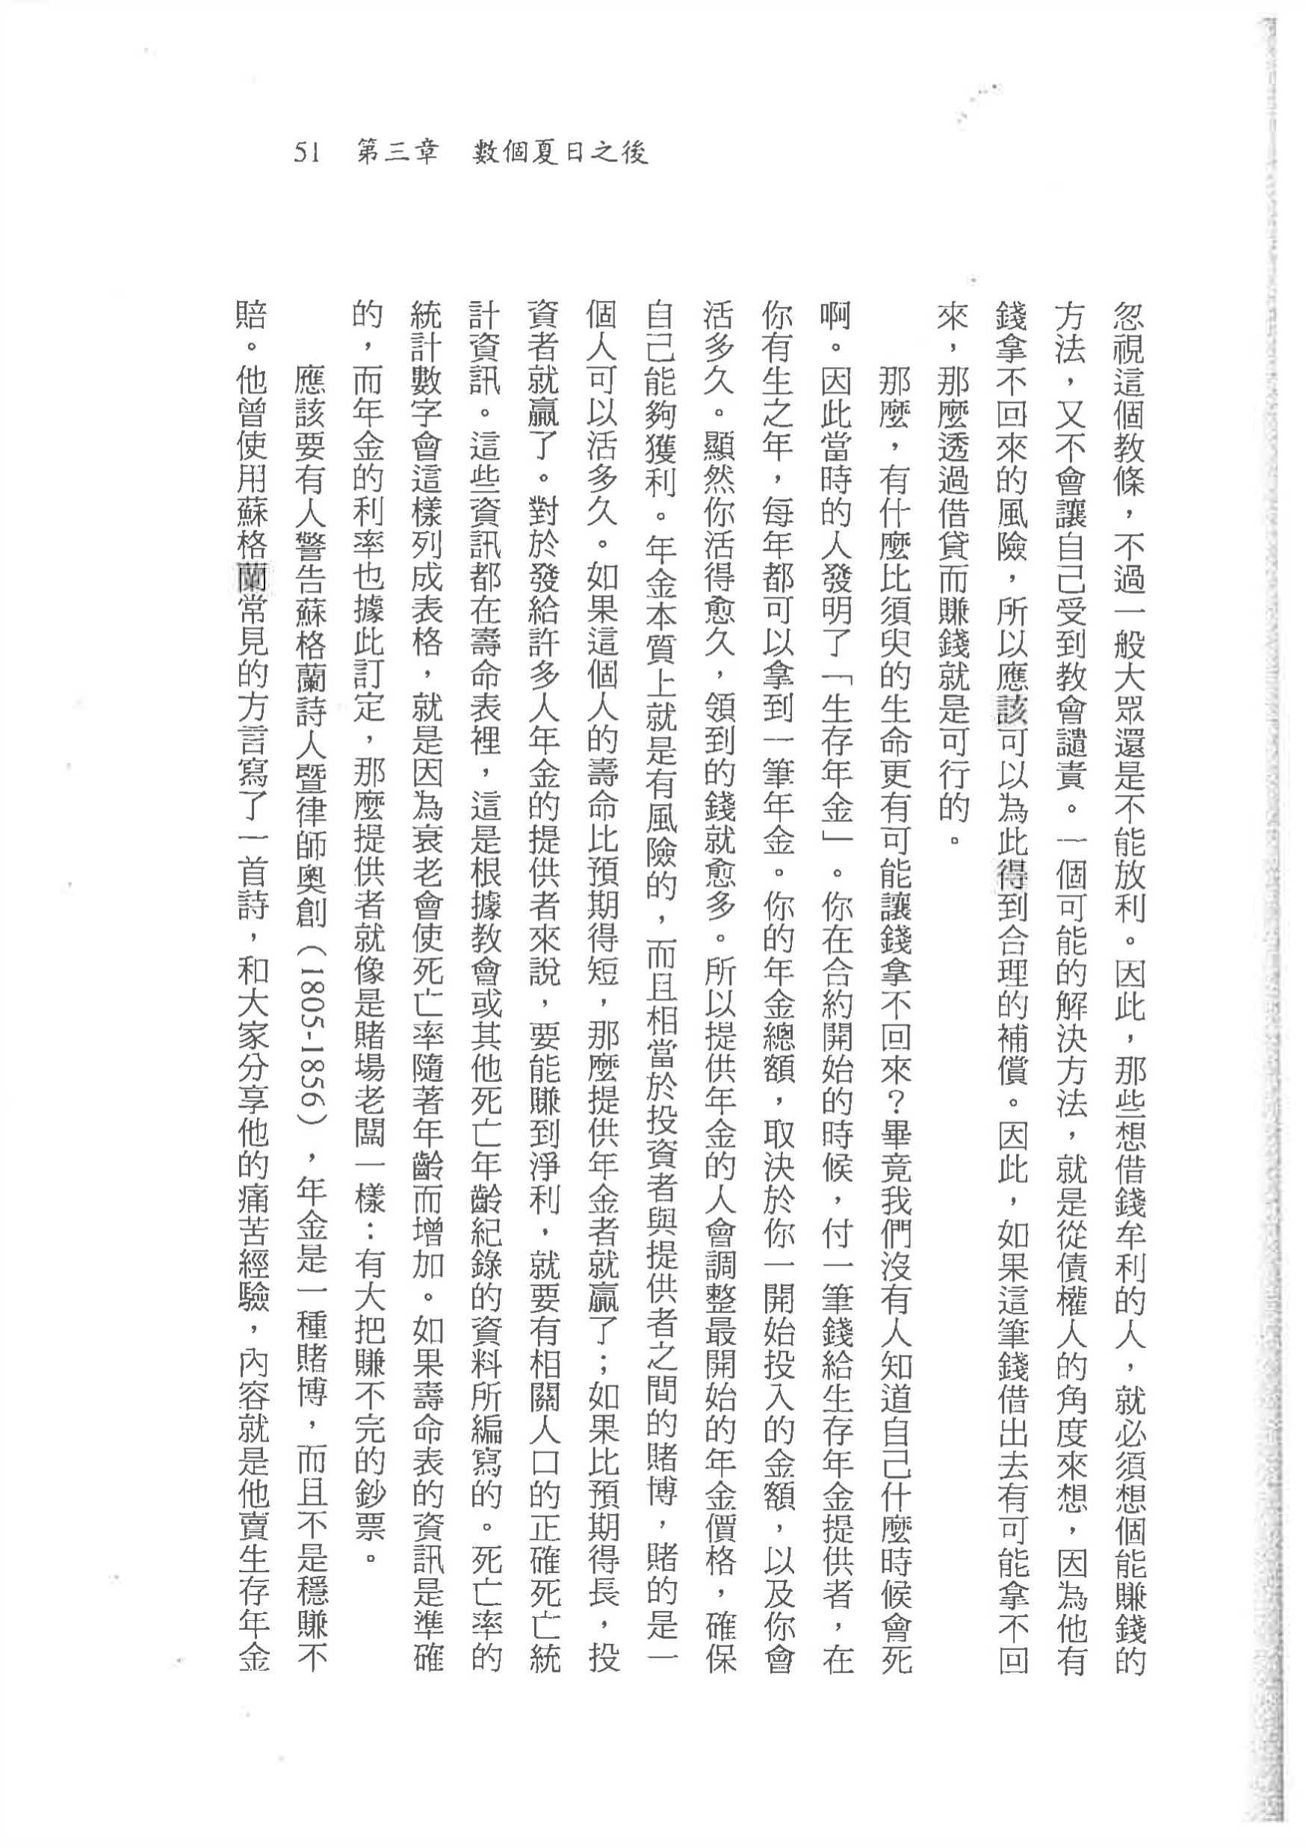
奧創：「生存年金」
賭你長壽的人

Slide 10
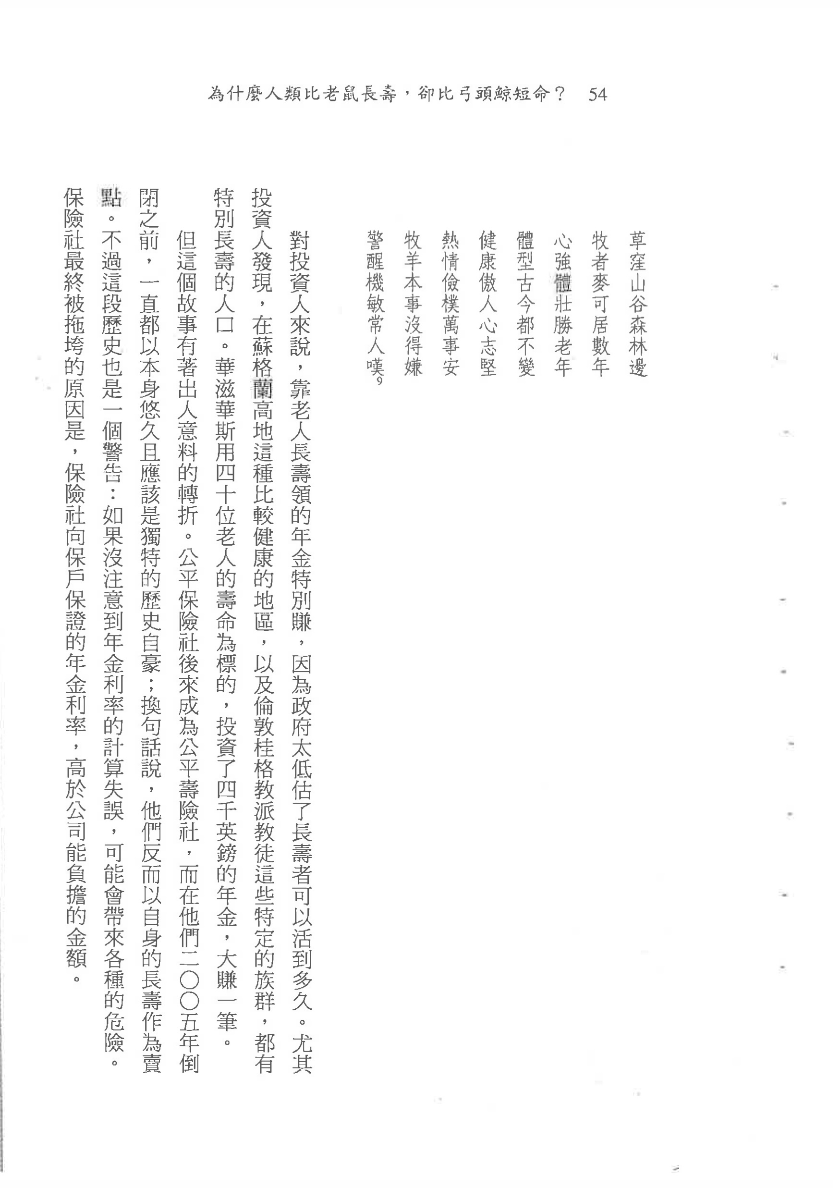
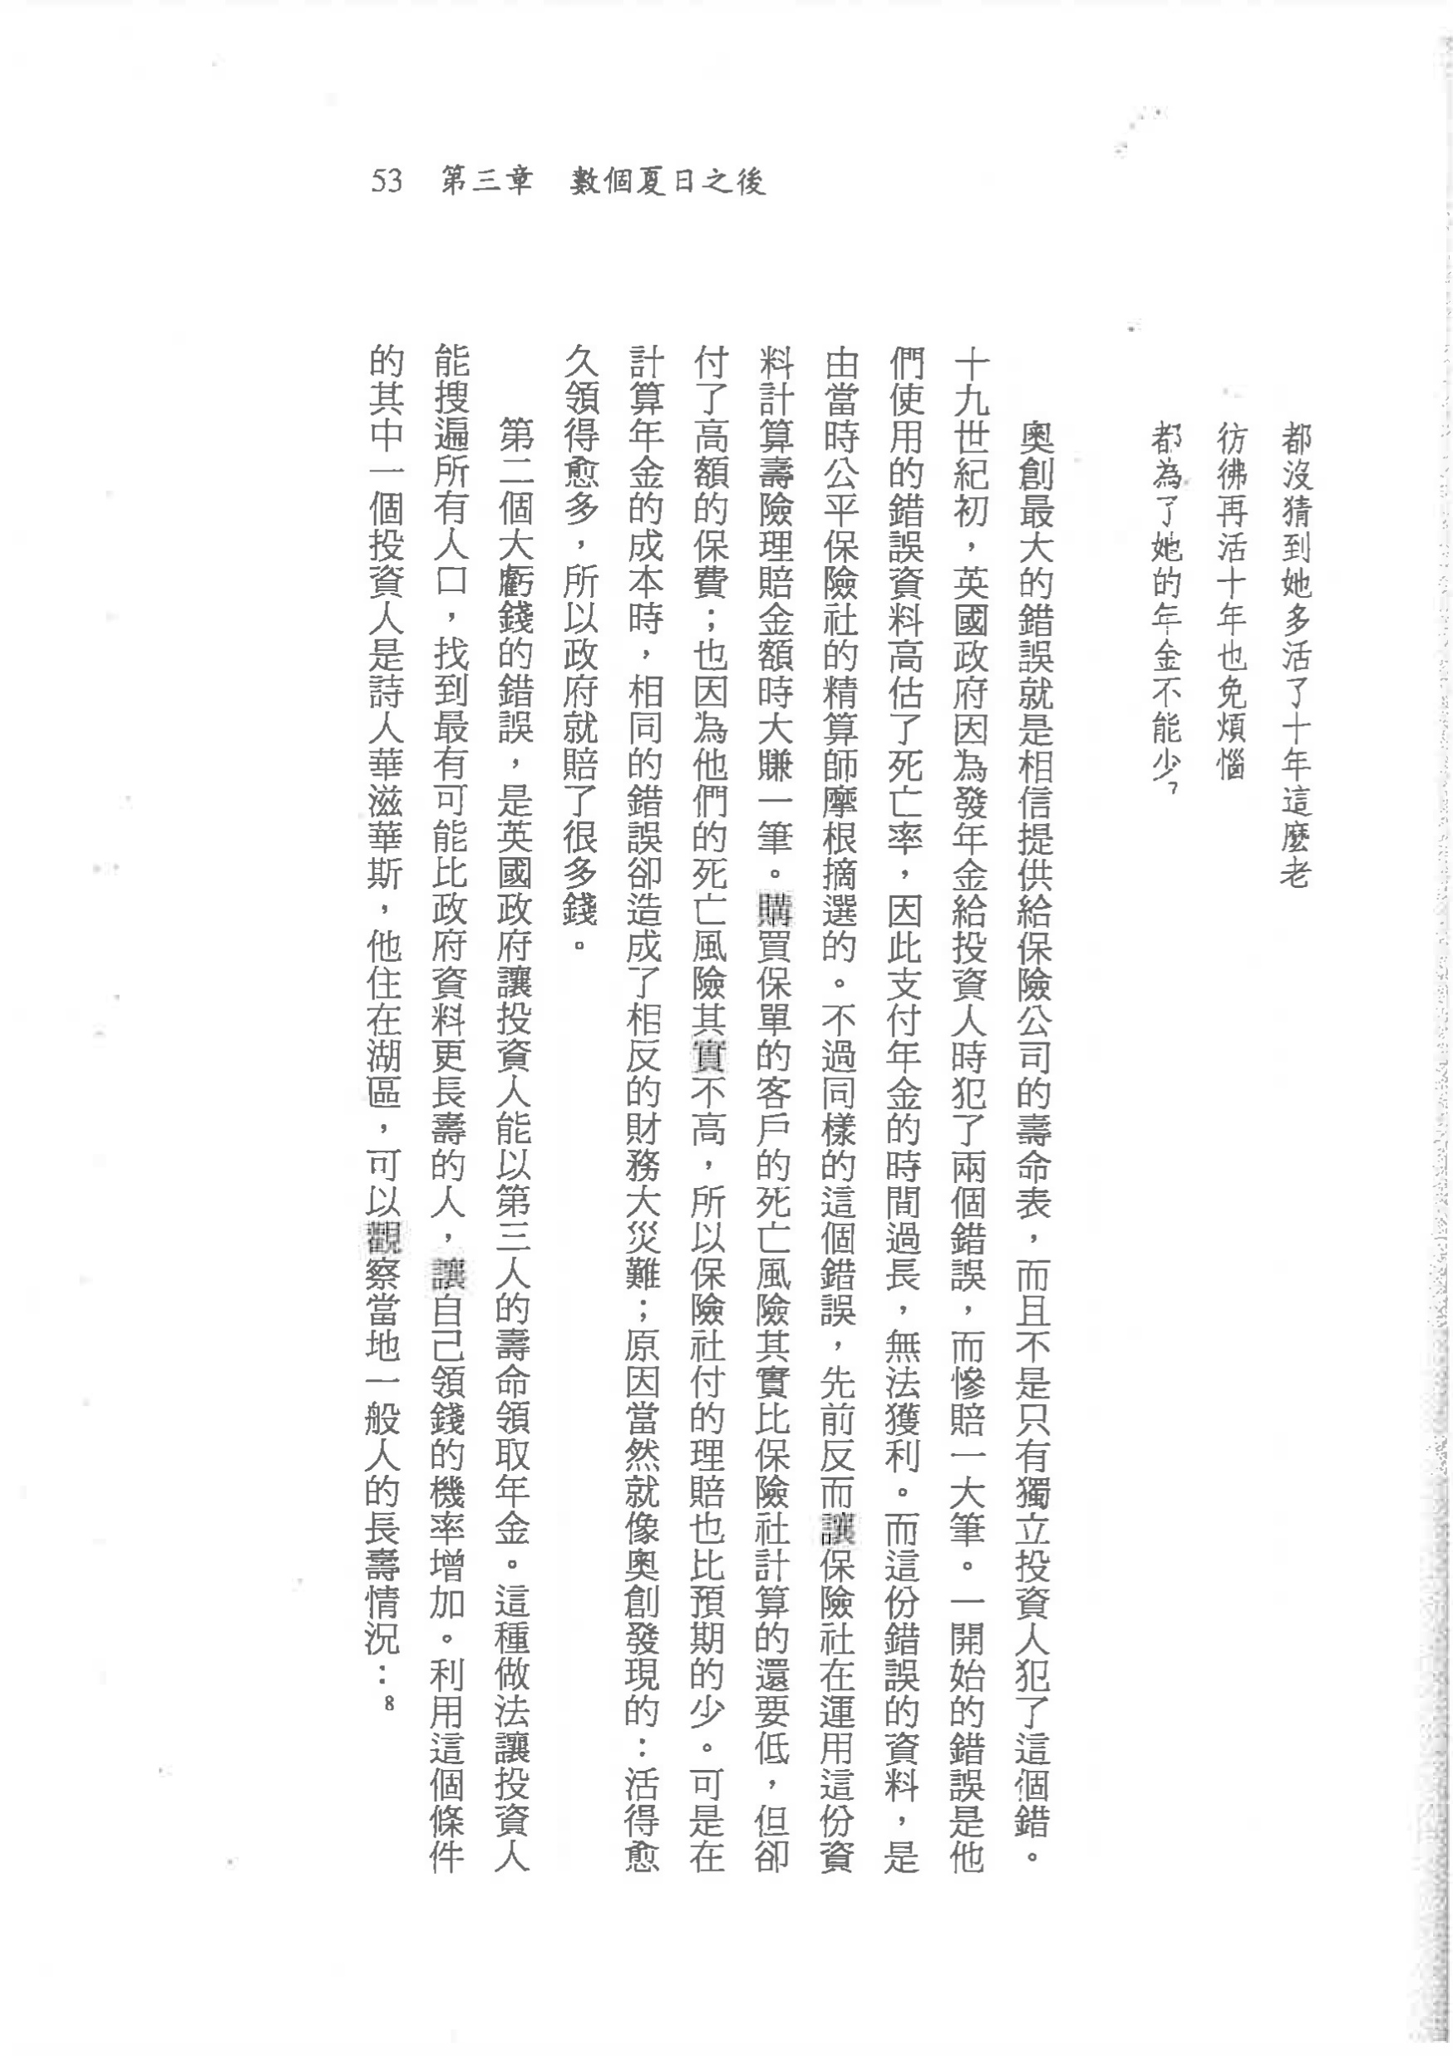

Slide 11
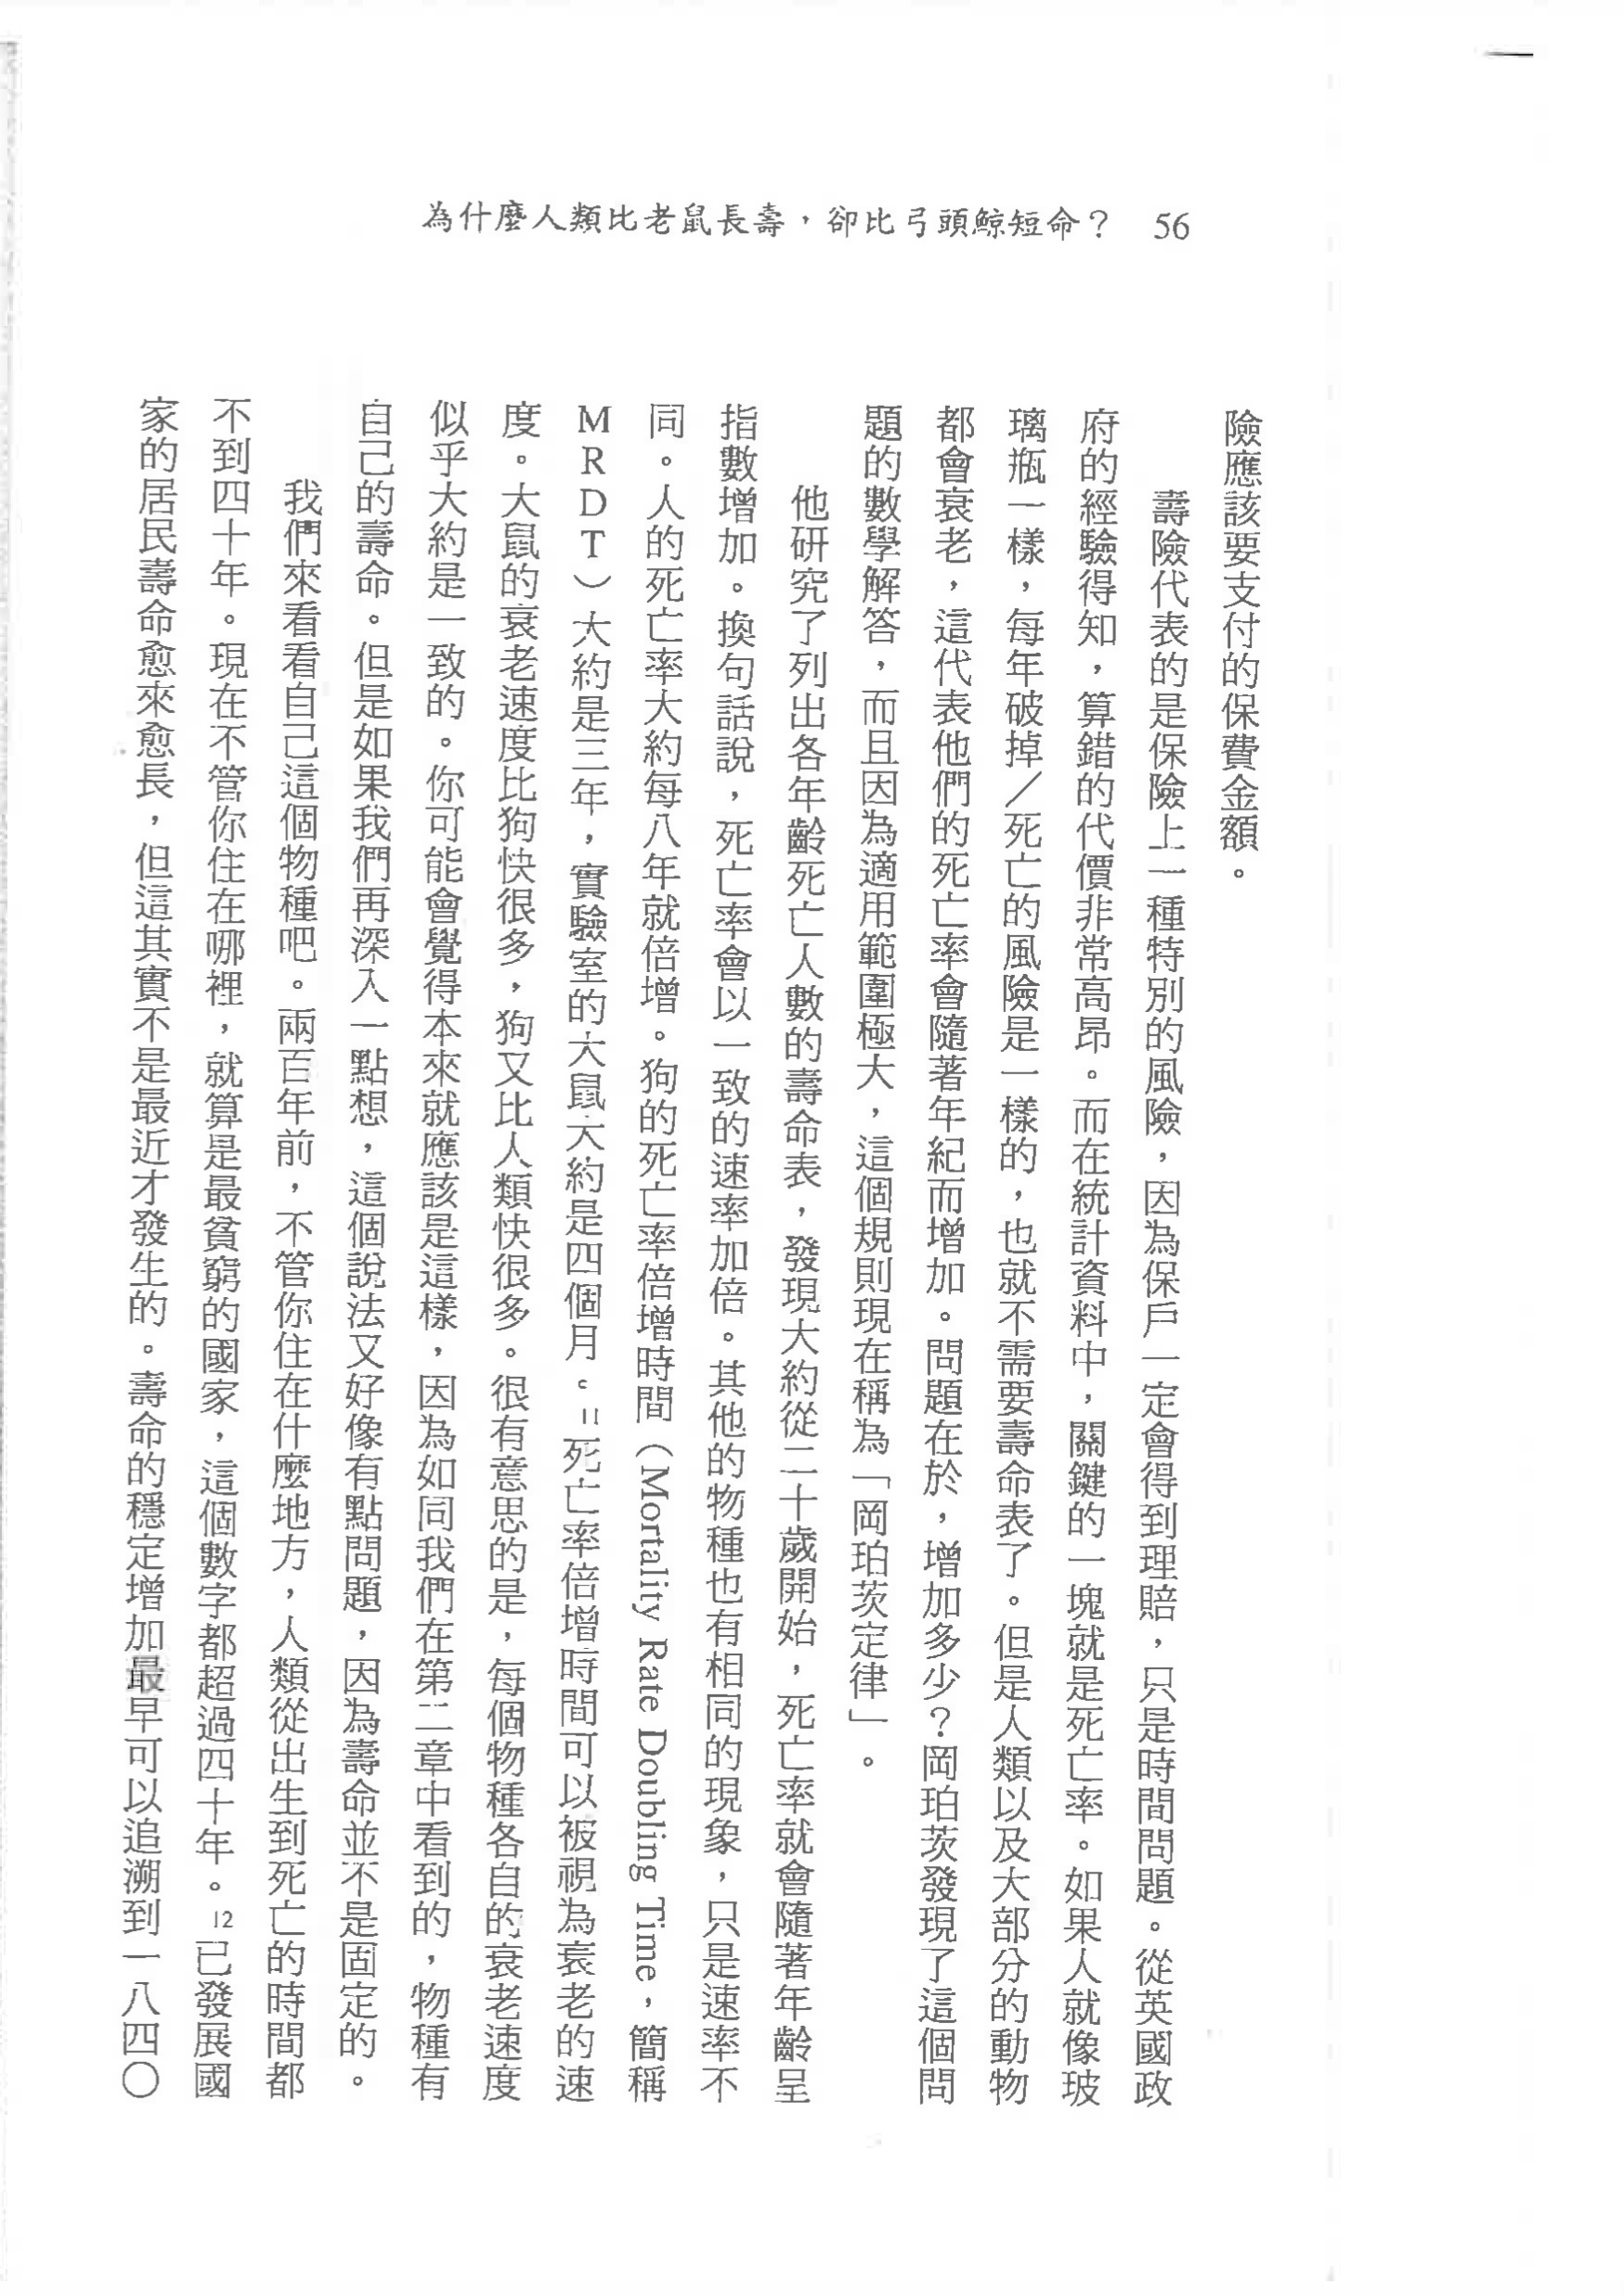
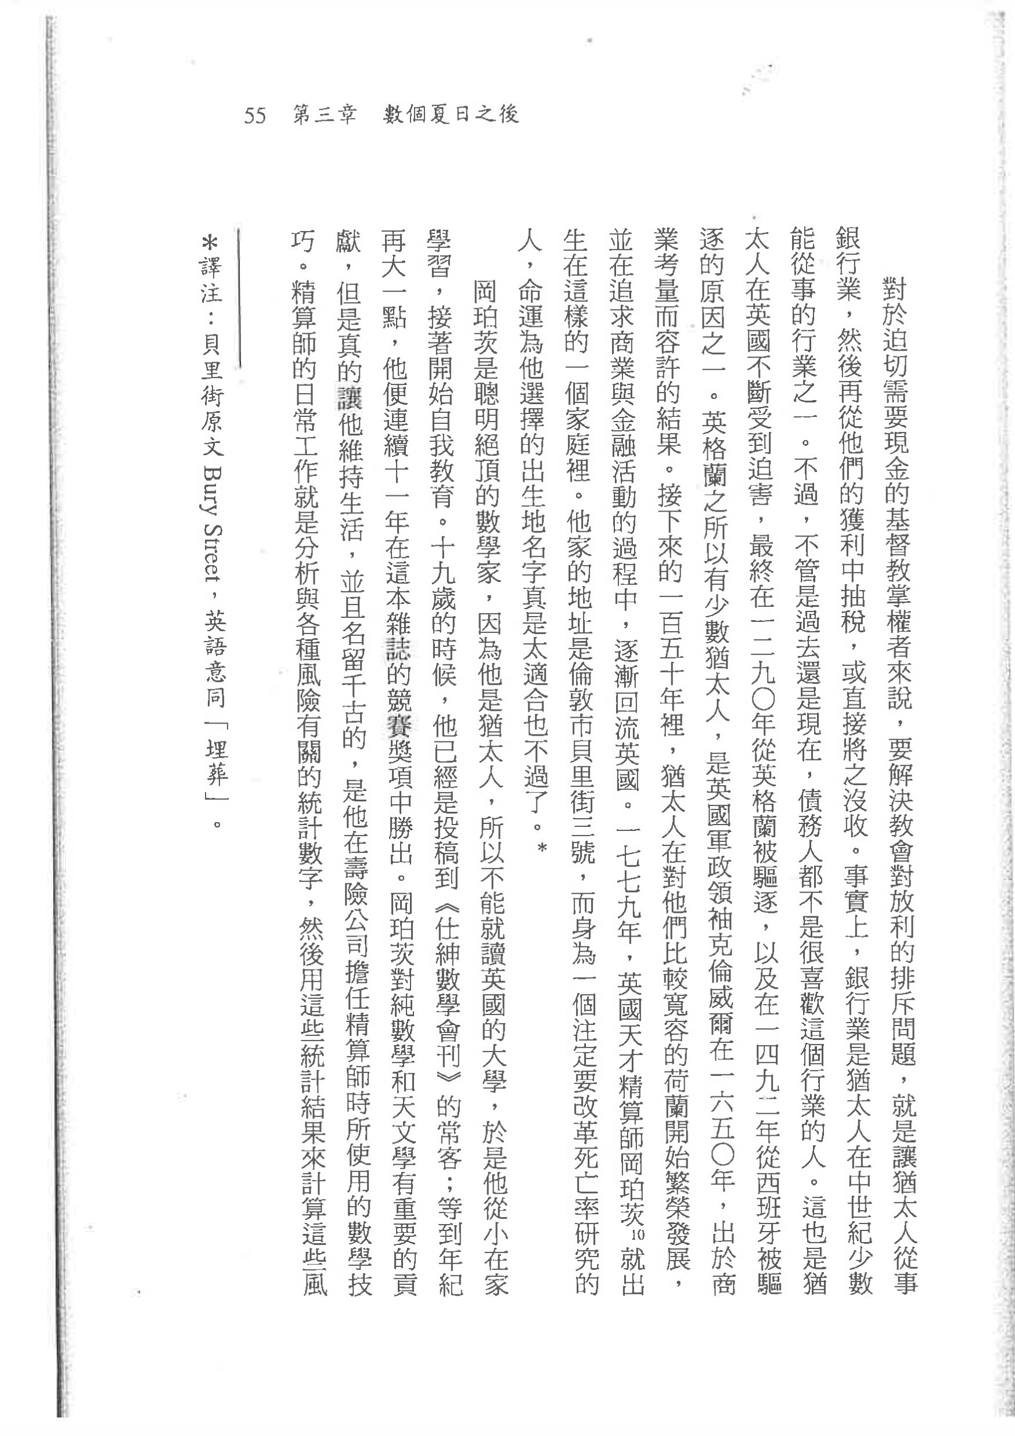

Slide 12
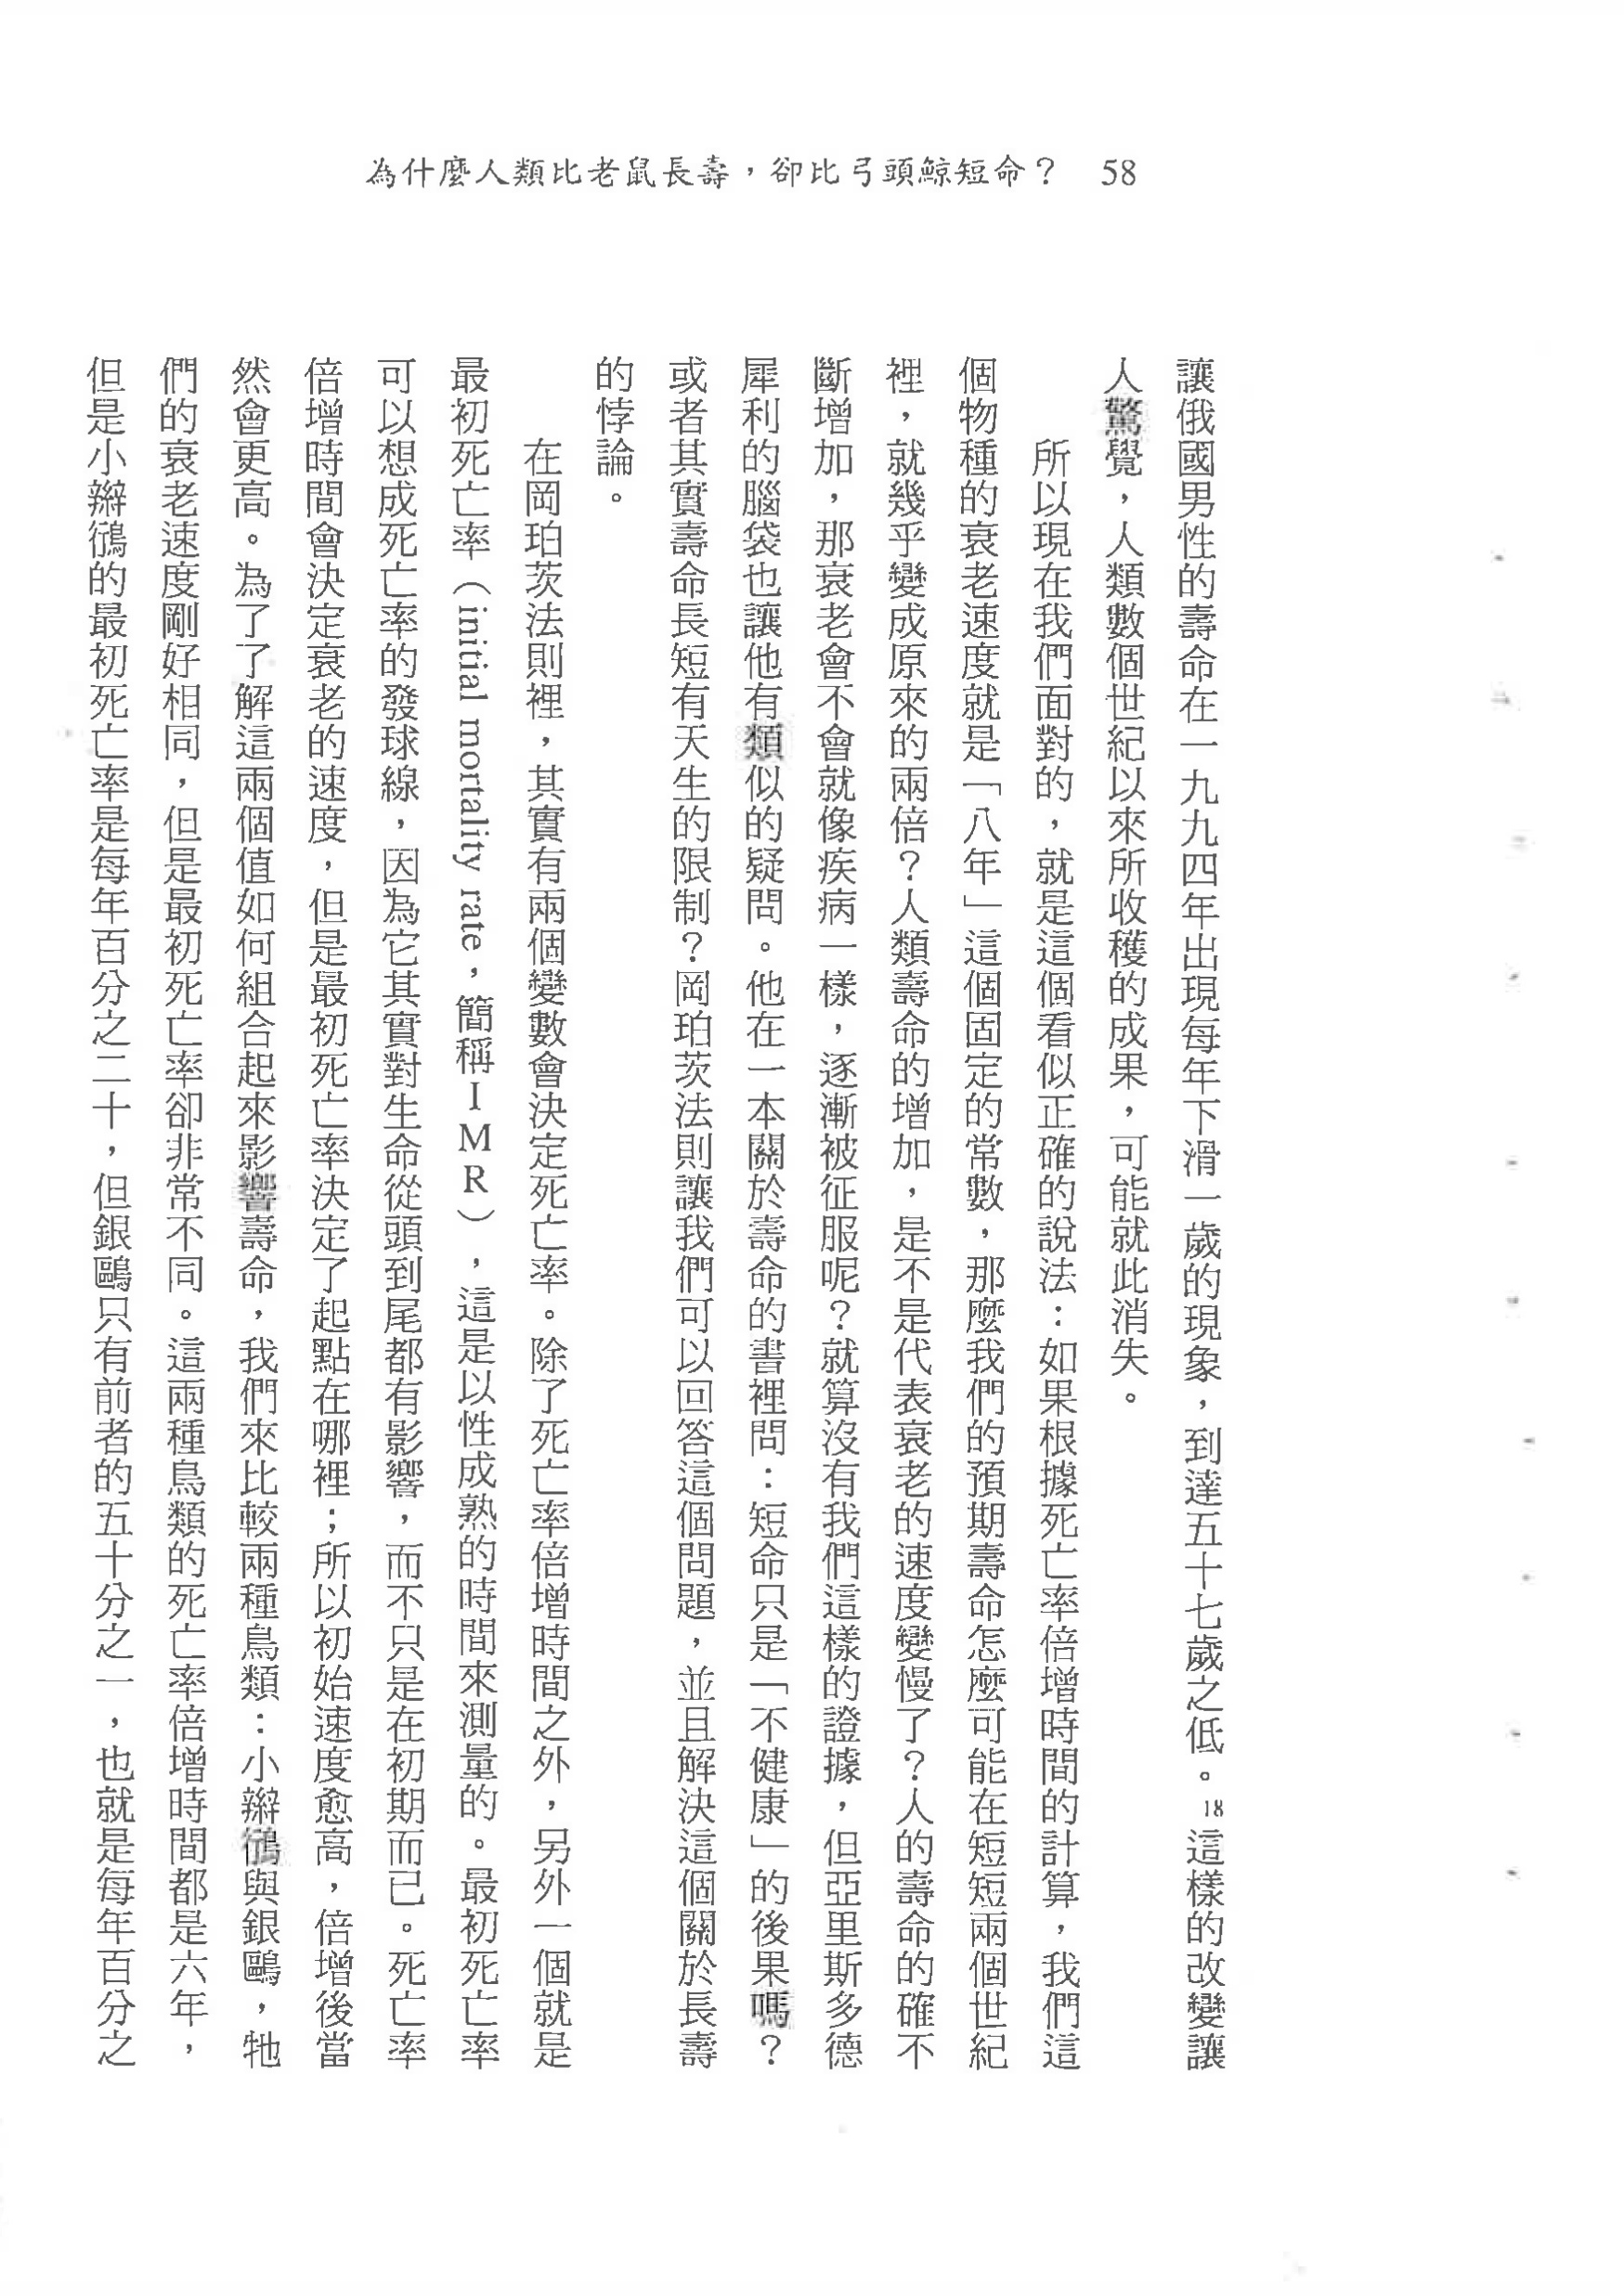
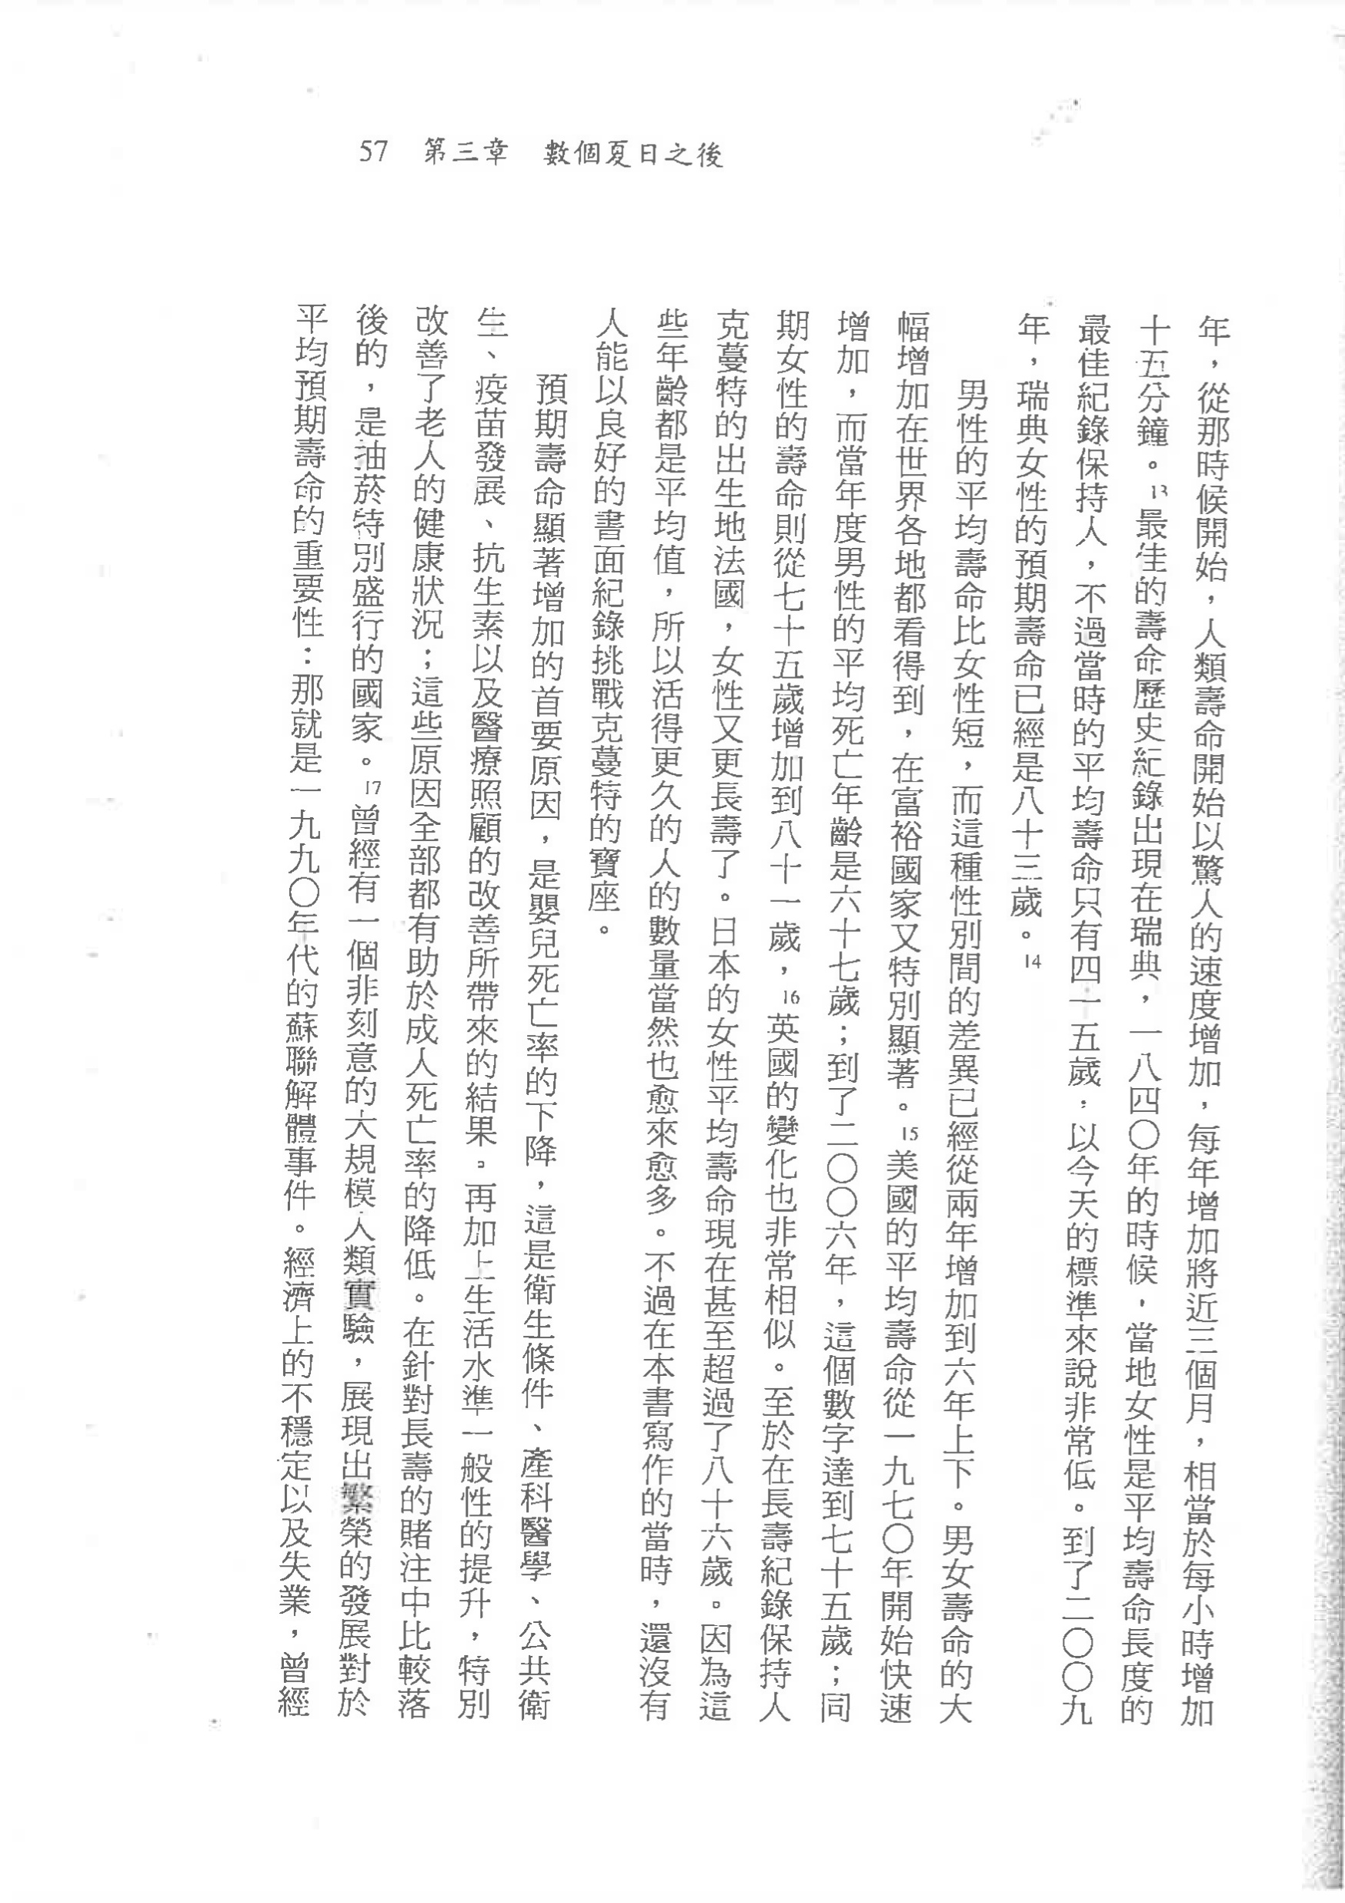
小辮鴴 vs 銀鷗
1. 最初死亡率（20% VS 0.4%）
2. 死亡倍增時間（6年 VS 6 年）
那, 人類呢 ? 用 2010 VS 2020 來計算：
最初死亡率（）
死亡倍增時間（8年）

Slide 13
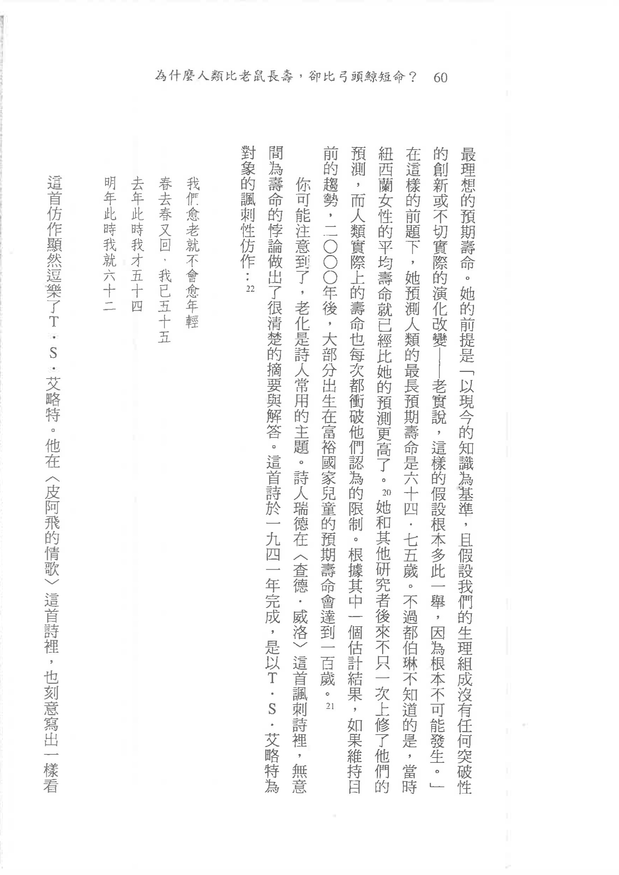
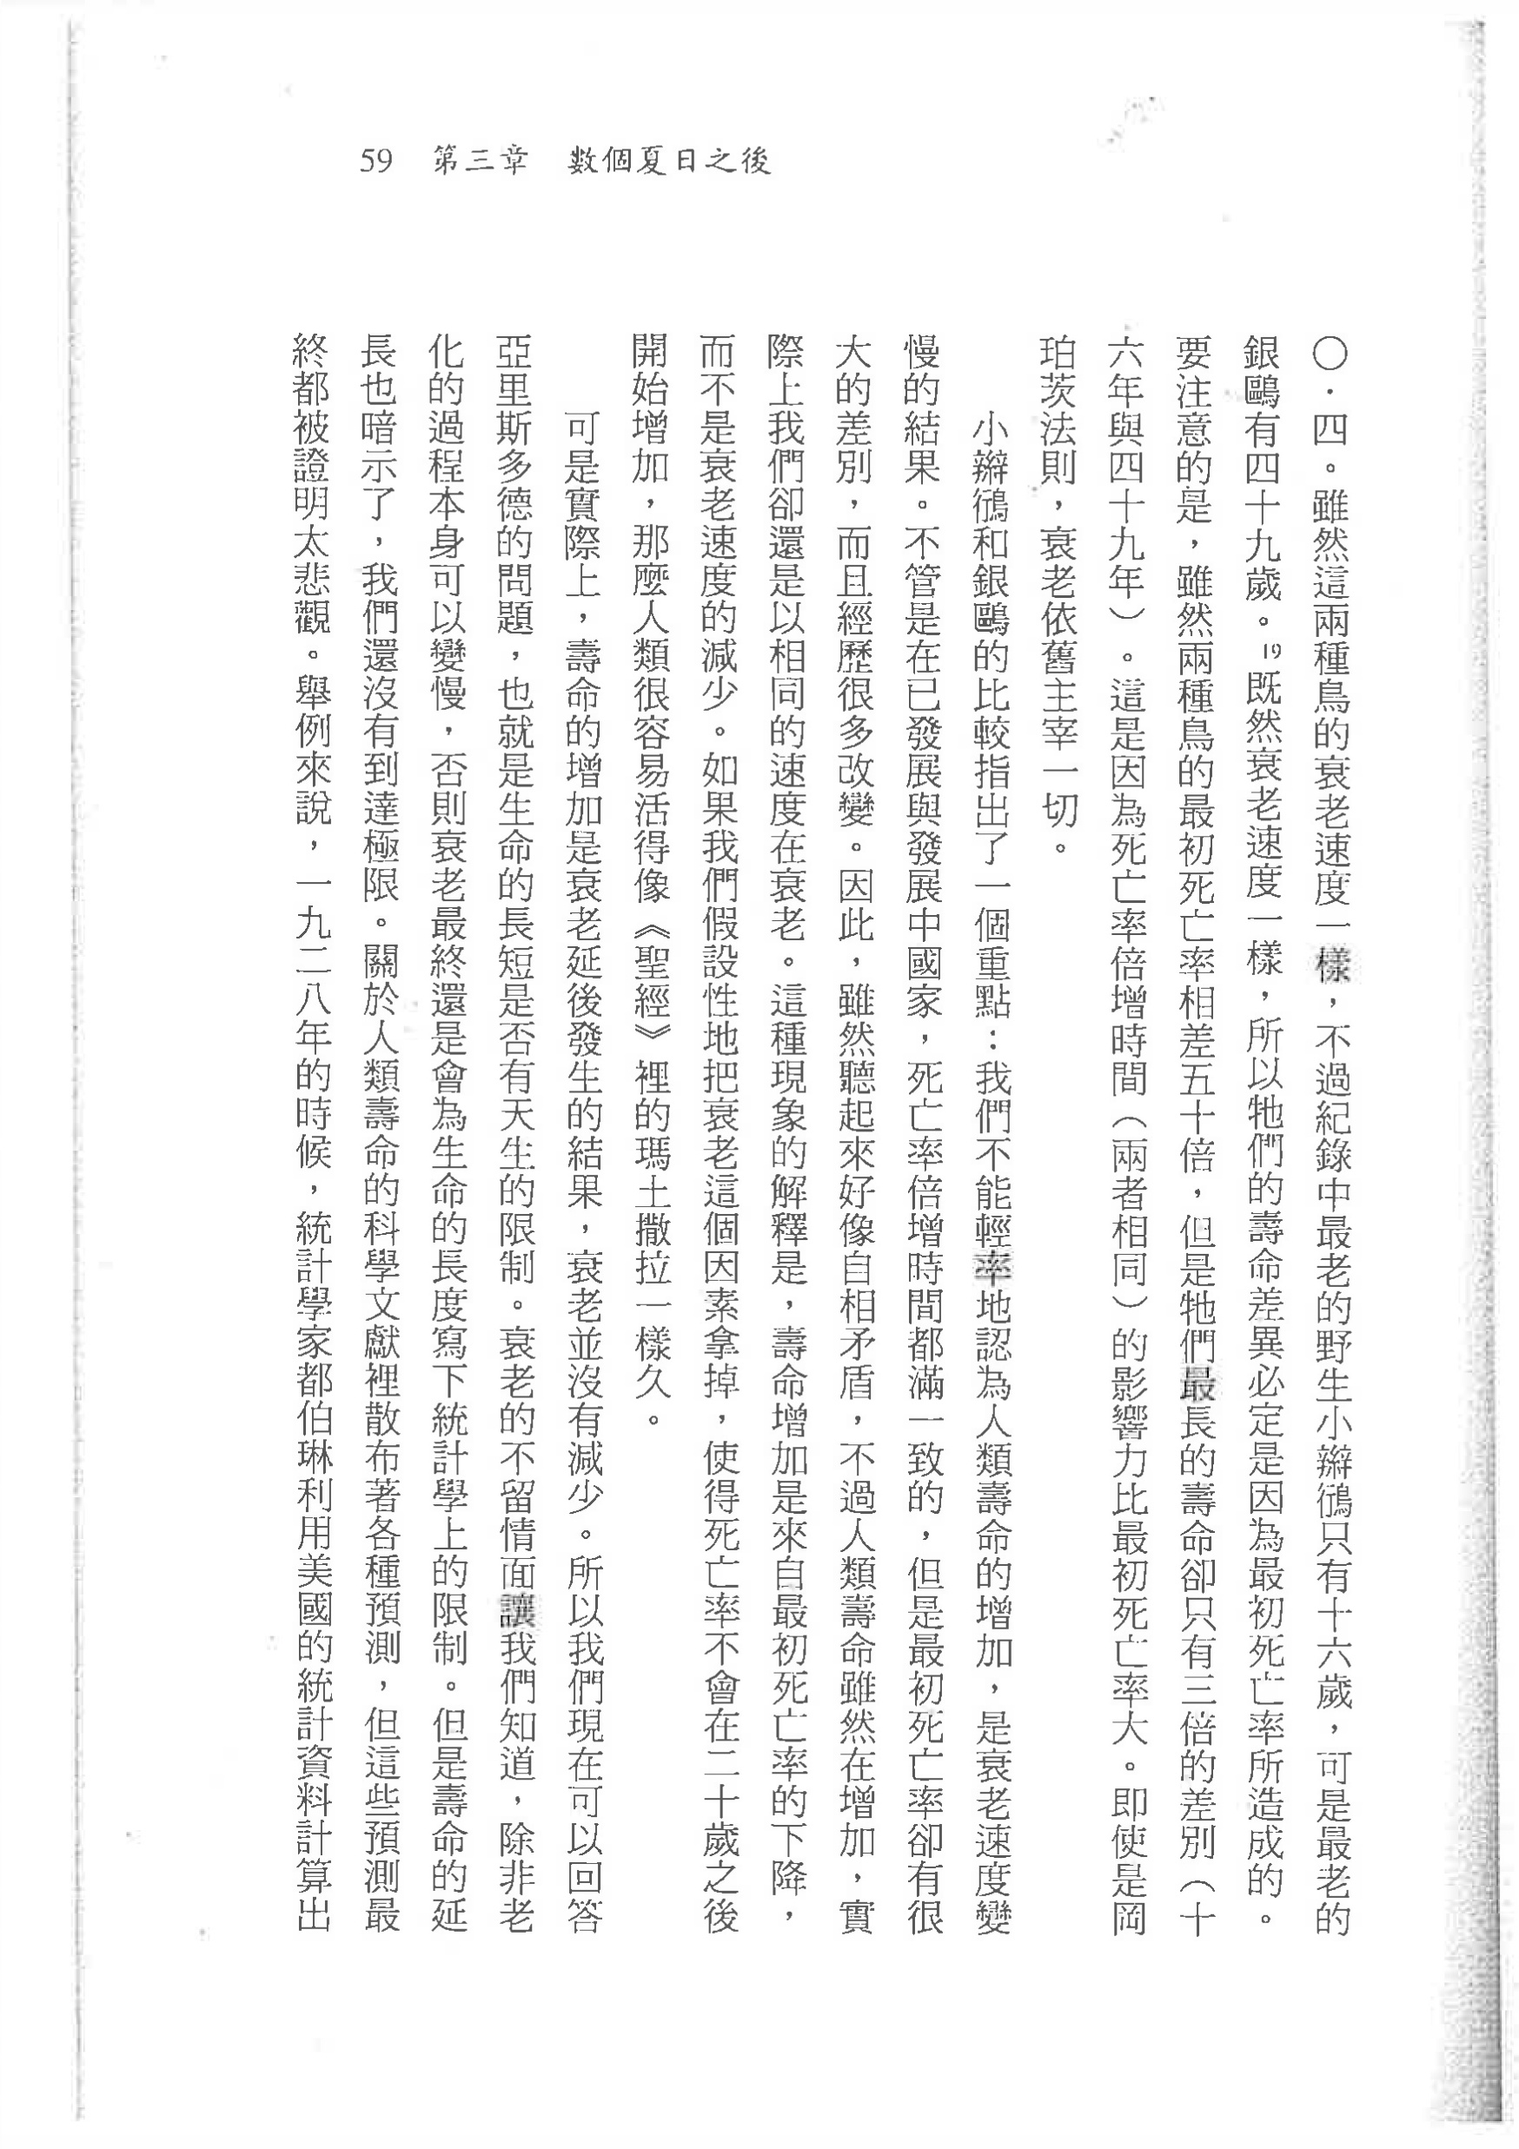
1928 年, 都伯琳預測 : 64.75 嵗
台灣 從1925 : 38
到 2025: 81
100年間，台灣人民的平均壽命增加了1.1倍。

Slide 14
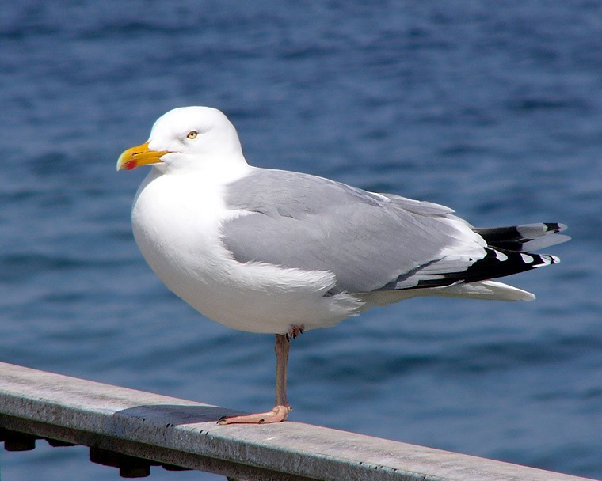
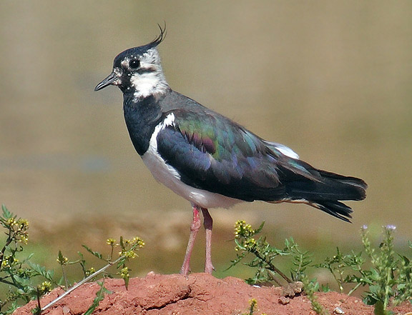
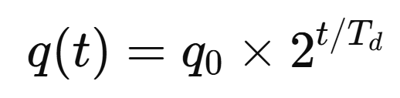
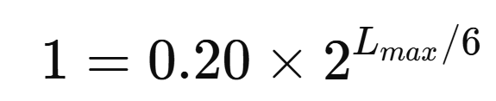



小辮鴴「ㄏㄥˊ」 (Lapwing)
鳳頭麥雞
銀鷗 (Herring Gull)
物種 | 初始死亡率 (q₀) | 死亡倍增時間 (Td) | 預估最大壽命
小辮鴴 | 0.20 | 6 年 | 約 14 年
銀鷗 | 0.004 | 6 年 | 約 48 年
Gompertz 模型的簡化式
(1) 小辮鴴
銀鷗在三維尺度上幾乎是小辮鴴的兩倍大。
(2) 銀鷗
年份 | 最初死亡率 (α) | 死亡倍增時間 (T2​) | 最大壽命值 (μmax​=1.0 時) | 全球人類的平均壽命
2010 | 0.00614 | 8年 | 約 58.8 歲 | 約 70.68 歲
2020 | 0.005419 | 8年 | 約 60.3 歲 | 約 72.50 歲
Gompertz 的數學模型，
貌似對人類這個複雜的物種，
不適用？

Slide 15
https://ourworldindata.org/life-expectancy
Across the world, people are living longer.
In 1900, the average life expectancy of a newborn was 32 years.
By 2021, this had more than doubled to 71 years.
But where, when, how, and why has this dramatic change occurred?
To understand it, we can look at data on life expectancy worldwide.
The large reduction in child mortality has played an important role in increasing life expectancy.
But life expectancy has increased at all ages. Infants, children, adults, and the elderly are all less likely to die than in the past, and death is being delayed.
This remarkable shift results from advances in medicine, public health, and living standards.
Along with it, many predictions of the ‘limit’ of life expectancy have been broken.
On this page, you will find global data and research on life expectancy and related measures of longevity:
the probability of death at a given age, the sex gap in life expectancy, lifespan inequality within countries,
and more.

Slide 16
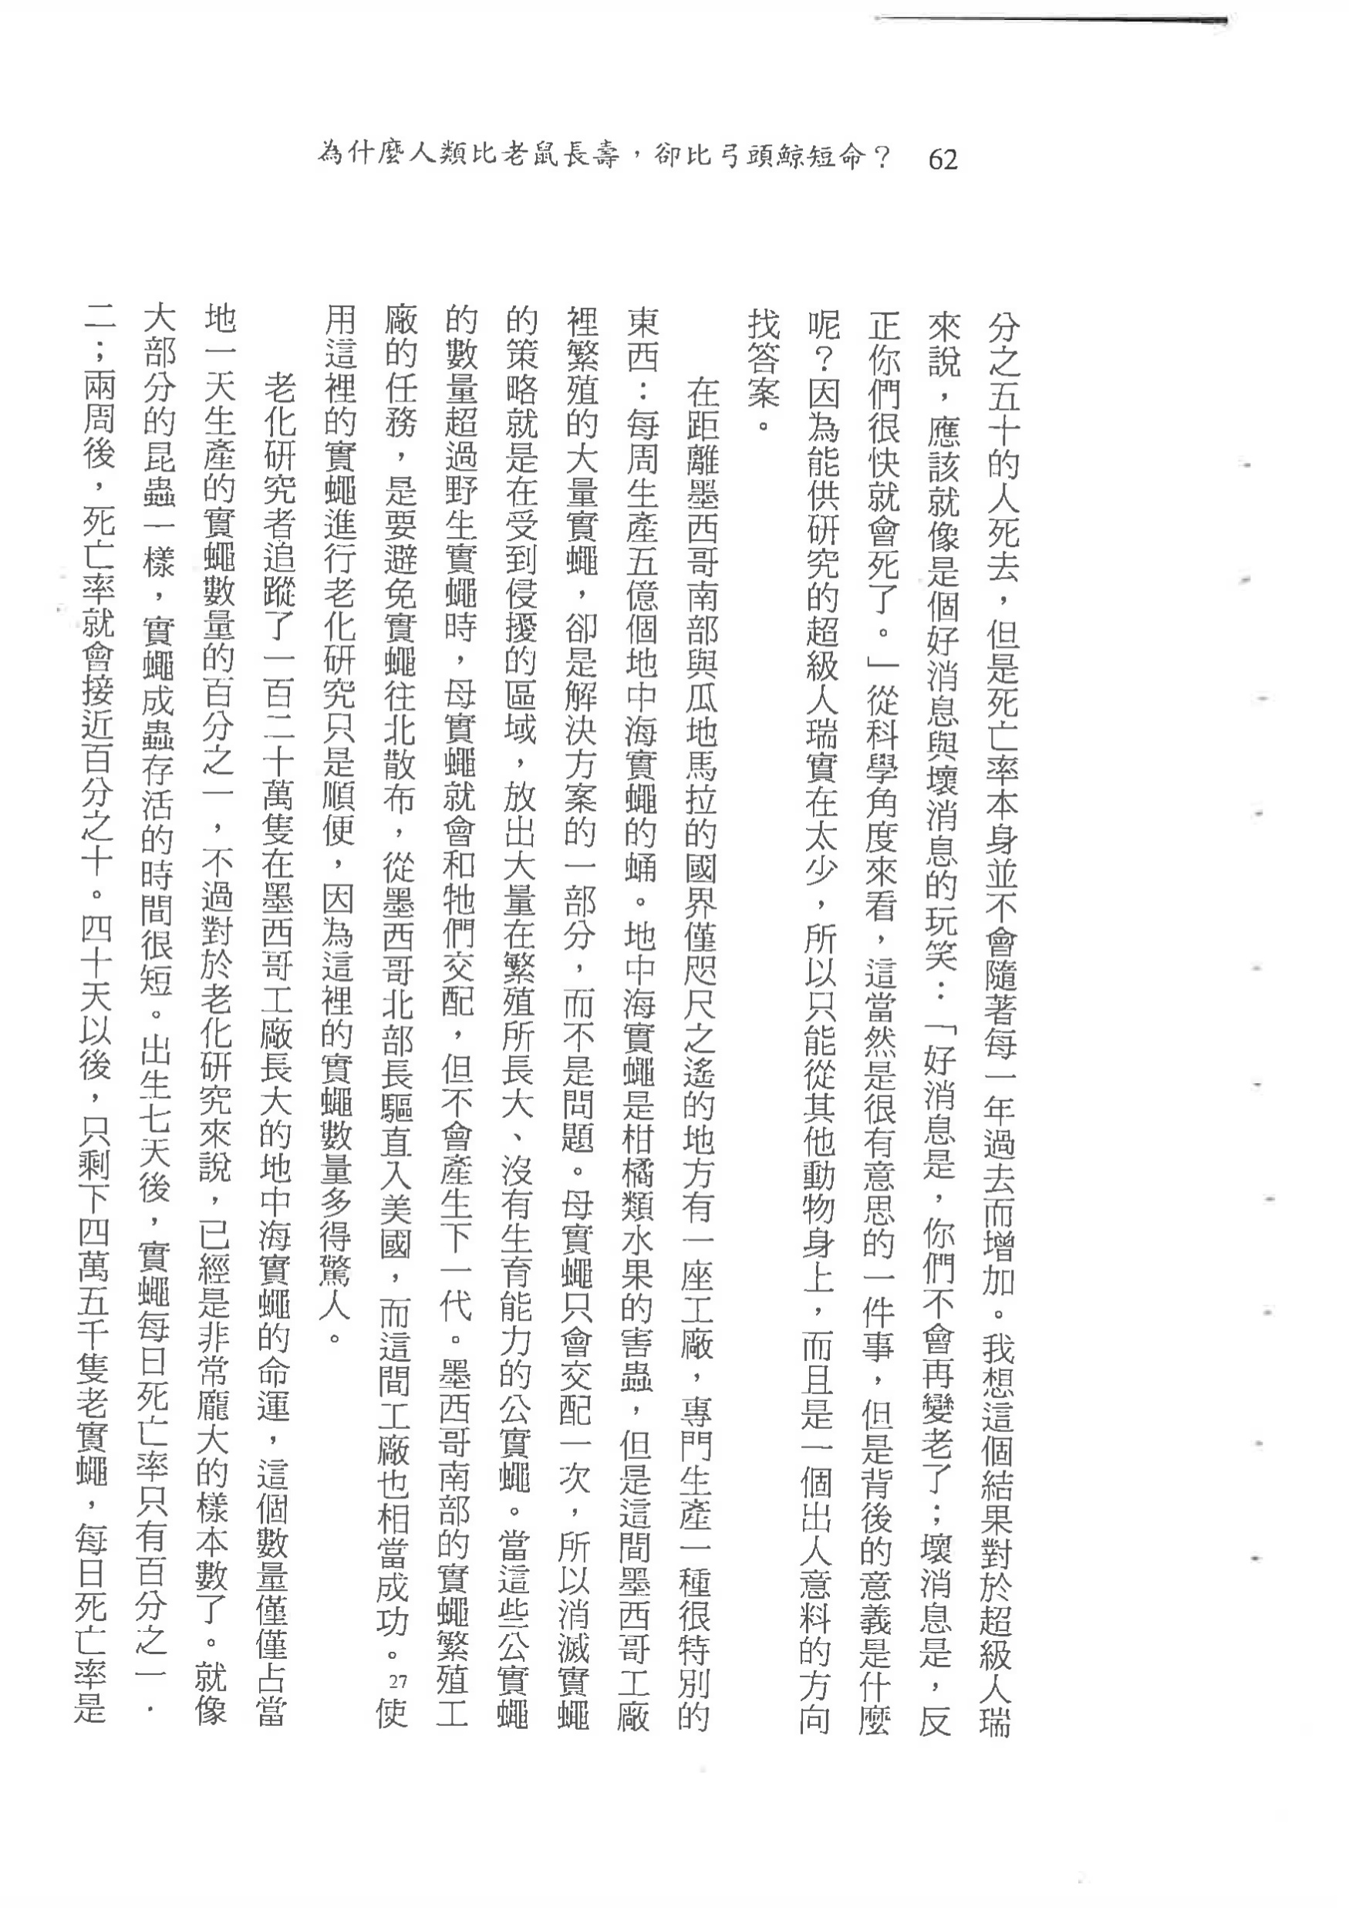
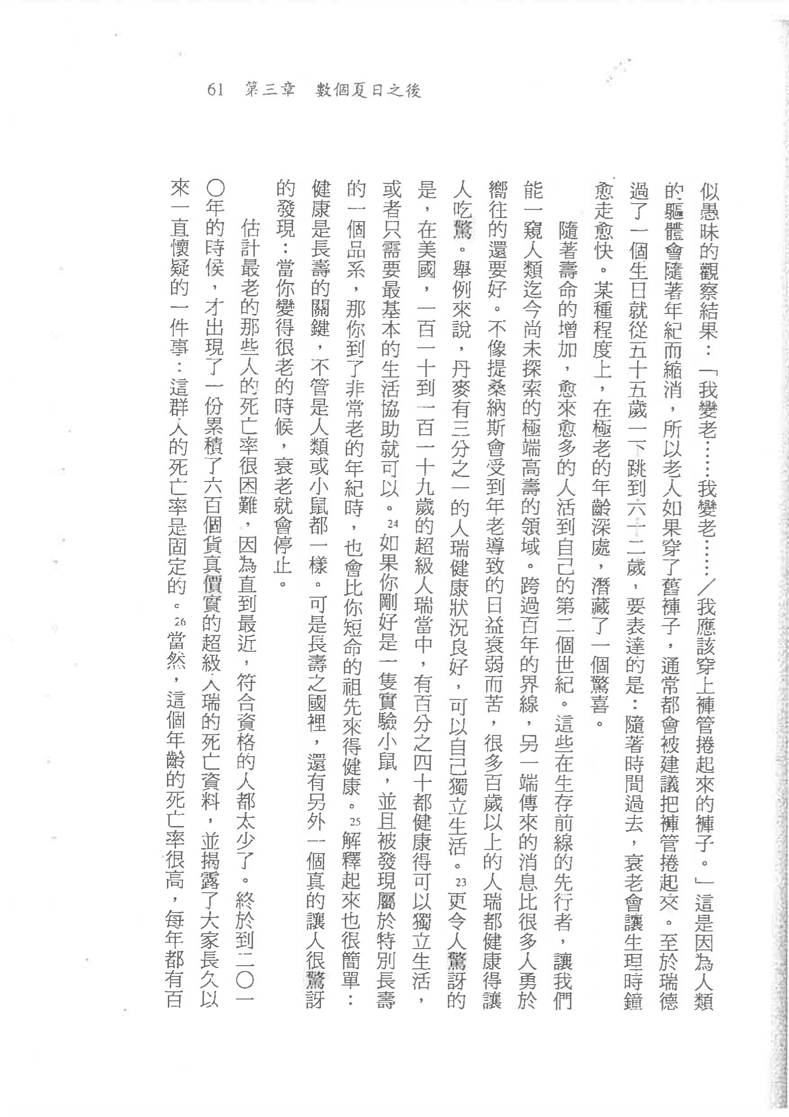

Slide 17
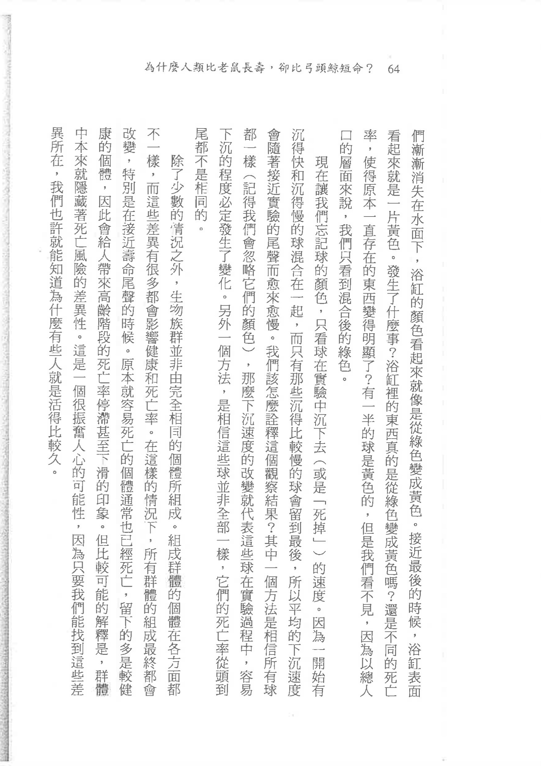
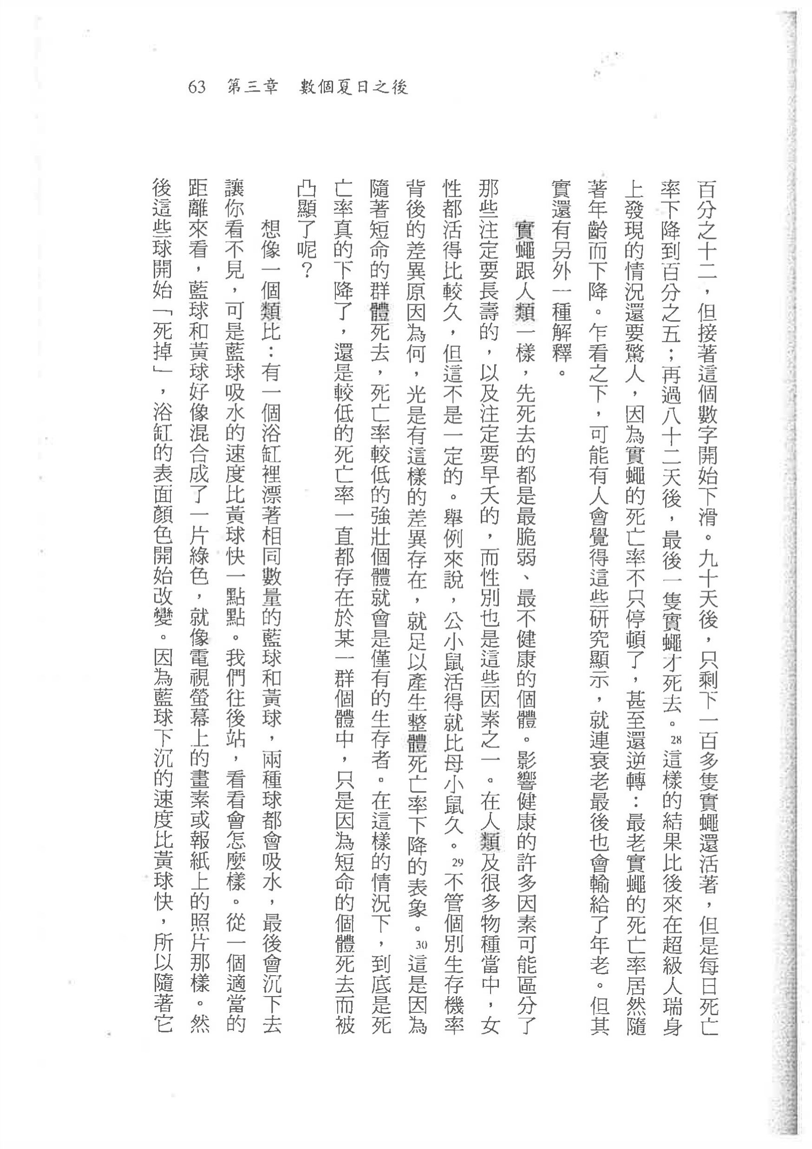

Slide 18

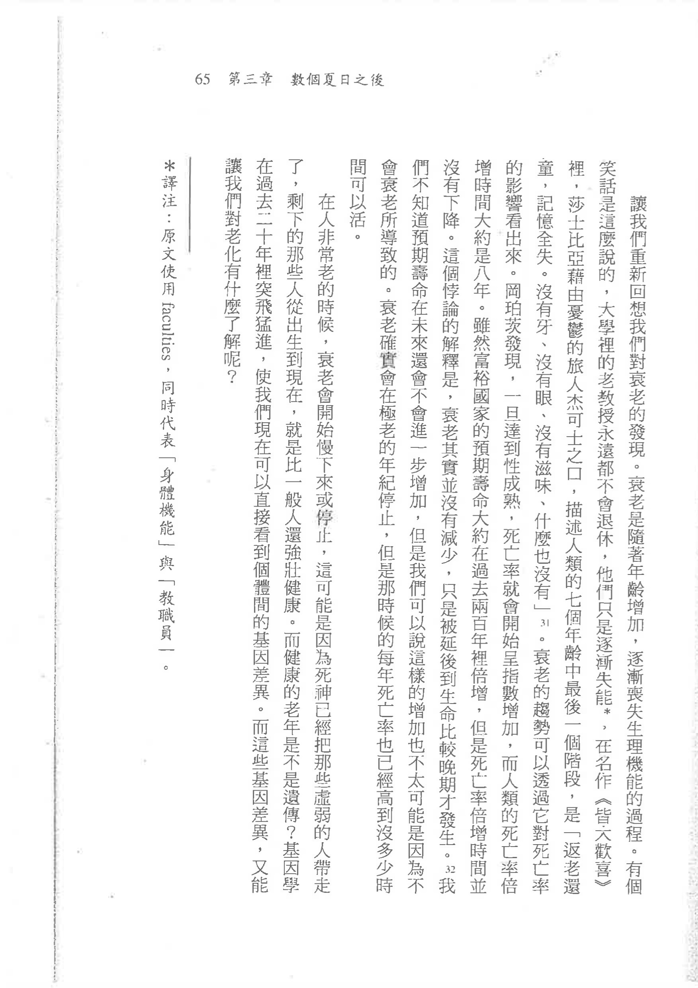

Slide 20
